Slide 1


Atelier medical
Măsurarea TA în practica medicului de familie

Slide 2



Sa ne prezentam !

Slide 3
Asteptari
Ce asteptari aveti?
Ce probleme ati intampinat la pacientii hipertensivi?
Cine masoara TA in cabinet?
Ati efectuat MATA pacientilor din lista?
Ce v-a determinat sa efectuati / sa nu efectuati MATA?

Slide 4

Agenda
Epidemiologie si importanta problemei
Definirea HTA (adult si copil)
Recomandari de ghid – screening si masurare a TA
Monitorizarea TA la domicliu (MATA, MTAD)
Evaluarea pacientilor hipertensivi (afectare de organ)
Managementul pacientilor hipertensivi (tinte, terapie, contract cadru)

Slide 5
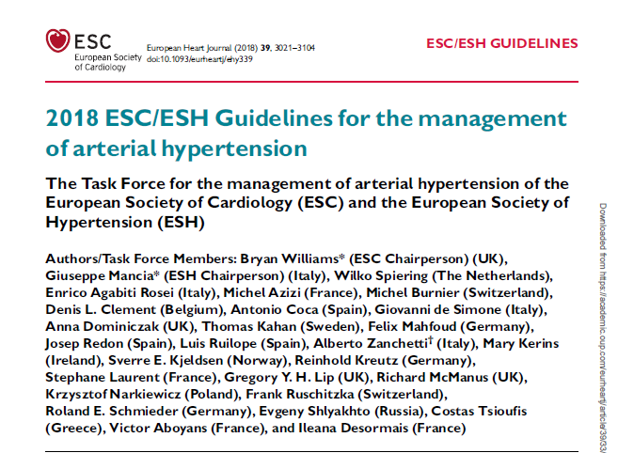
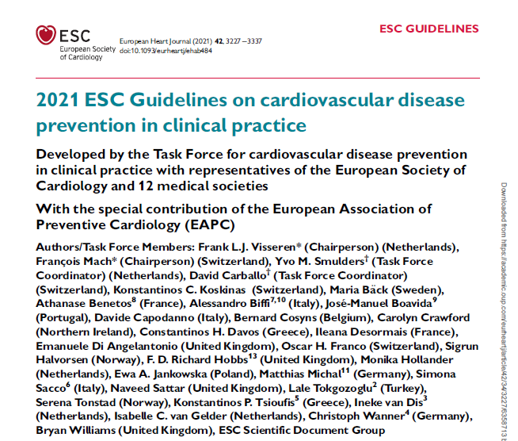
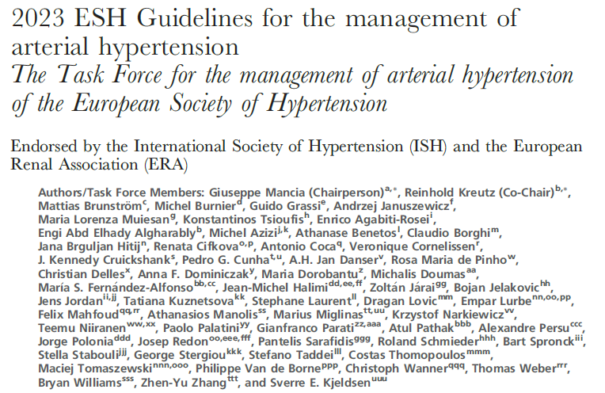
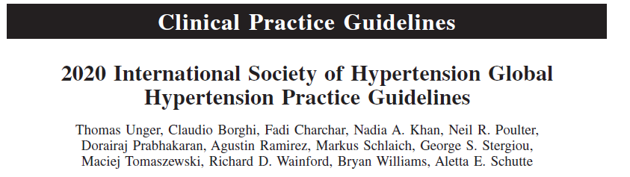

Slide 6
Importanta problemei
Context epidemiologic

Slide 7
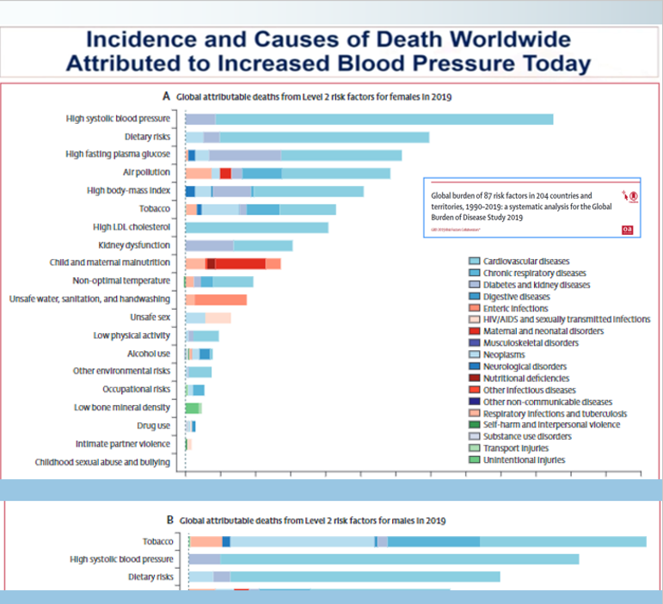


Hipertensiunea arteriala este inca insuficient controlata
Hipertensiune arteriala
Nediagnosticati (%) | 23 | 37
Diagnosticati si netratati (%) | 17 | 17
Diagnosticati si tratati (%) | 35 | 28
Diagnosticati, tratati si controlati (%) | 25 | 17
Central and Eastern Europe
Majid Ezzati et al, Lancet 2021; 398: 957–80
Lancet https://doi.org/10.1016/ S0140-6736(21)01330-1
Lancet, 2020 Oct 17;396(10258):1223-1249

Slide 8
Prevalența hipertensiunii arteriale în România este mare, în ciuda creșterii gradului de conștientizare, tratament și control
Paradoxul HTA: control insuficient, in ciuda imbunatatirii strategiilor terapeutice
Desi este usor de diagnosticat, ADESEA ramane nediagnosticata
Desi este simplu de tratat, ADESEA ramane netratata
In ciuda tratamentelor eficiente existente, ADESEA ramane necontrolata
SEPHAR IV
Prevalenta HTA – 46%
Constientizare in randul pacientilor – 96%
Pacienti tratati din cei diagnosticati - 84%
Pacienti controlati – 37%

Slide 9
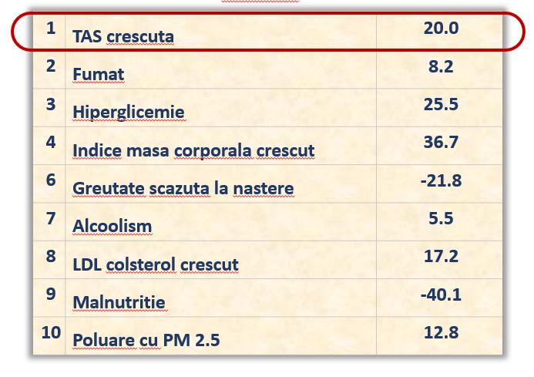
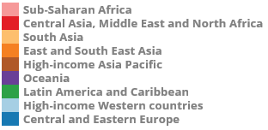
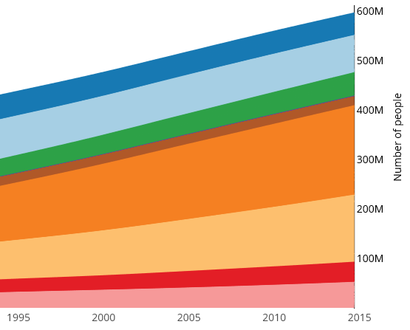
HTA este principala cauza de deces la nivel Mondial si afecteaza 1/3 din populatia adulta a Globului
Top 10 riscuri pentru decese premature la nivel mondial
Prevalenta HTA creste in timp (1995-2015)
Number of Men
600 M
500 M
400 M
300 M
200 M
100 M
0
1995
2000
2005
2010
2015
Stanaway JD et al. Lancet 2018;392(10159):1923-1994
http://ncdrisc.org/blood-pressure-raised-population-stacked.html
Notes:
Hipertensiunea arteriala ramane cel mai important contributor la mortalitatea cardiovasculara, si afecteaza o treime din populatia globului.

Slide 10
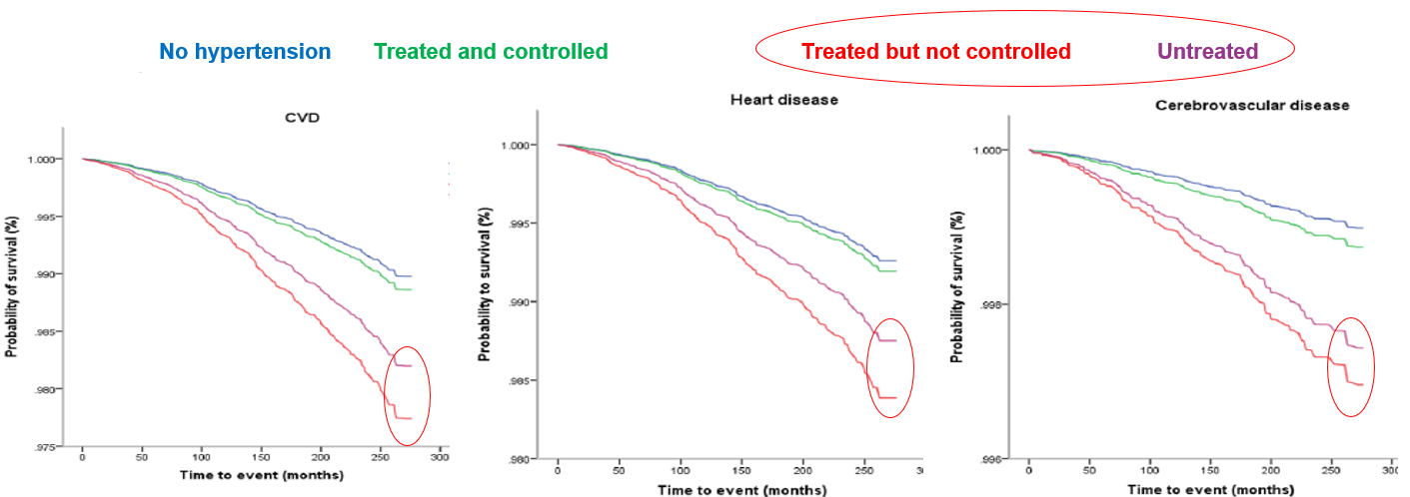
Pacientii hipertensivi cu TA necontrolata are un risc cardiovascular crescut
Pacientii hipertensivi tratati si cu TA necontrolata au acelasi risc de mortalitate ca pacientii hipertensivi netratati
Pacientii hipertensivi tratati si controlati au un risc de supravietuire similar cu pacientii fara hipertensiune arteriala
Donghao Z et al. Sci Rep 2018;8(1):9418. TA = tensiune arteriala; CV = cardiovascular.
Notes:
Date publicate recent arata ca hipertensiunea arteriala tratata si necontrolata (valori ale TA peste 140/90 mmHg) are consecinte dramatice, probabilitatea de supravietuire in cazul acestor pacienti fiind mult mai redusa comparativ cu un pacient hipertensiv tratat si cu TA controlata, indiferent daca vorbim despre boala cardiovasculara, boala cardiaca sau boala cerebrovasculara.

Slide 11
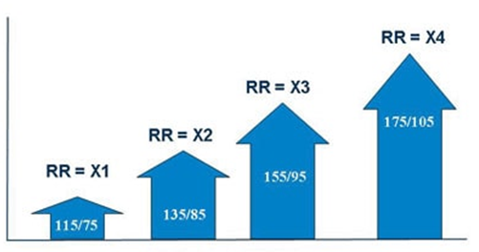
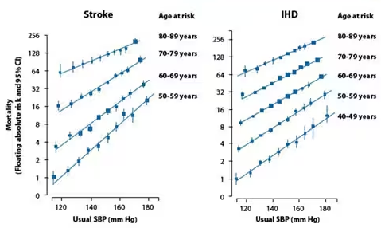
Fiecare crestere a TA cu 20/10 mmHg dubleaza riscul de mortalitate cardiovasculara
Morbi-mortalitatea crese odata cu cresterea tensiunii arteriale
Cresterea riscului cardiovascular*
Mortalitea prin AVC sau BCI creste cu cresterea TAS si a varstei
AVC
BCI
TAS/TAD (mmHg)
RR – risc relativ
* Pacienti intre 40-69 ani (N = 1 milion)
Lewington S et al, Lancet 2002; 360:1903 – 1913; AVC accident vascular cerebral; BCI: boala cardiaca ischemica

Slide 12
Hipertensiunea arteriala (HTA) . Consecinte la nivel cerebral
Creierul este unul dintre organele tinta afectate devreme in cursul evolutei HTA, iar leziunile asupra creierului se pot manifesta clinic prin:
- accident vascular cerebral
- anomalii cerebrovasculare subclinice
- demență
Boala vaselor mici asociata cu hipertensiunea arterială poate provoca demență vasculară și poate potența patologia Alzheimer, scăzând pragul la care se manifestă semnele și simptomele.
Multe urgențe hipertensive pot avea o prezentare neurologică, cum ar fi :
- encefalopatia hipertensivă
- accidentul vascular cerebral hemoragic
- preeclampsia
https://doi.org/10.1136/practneurol-2019-002269

Slide 13
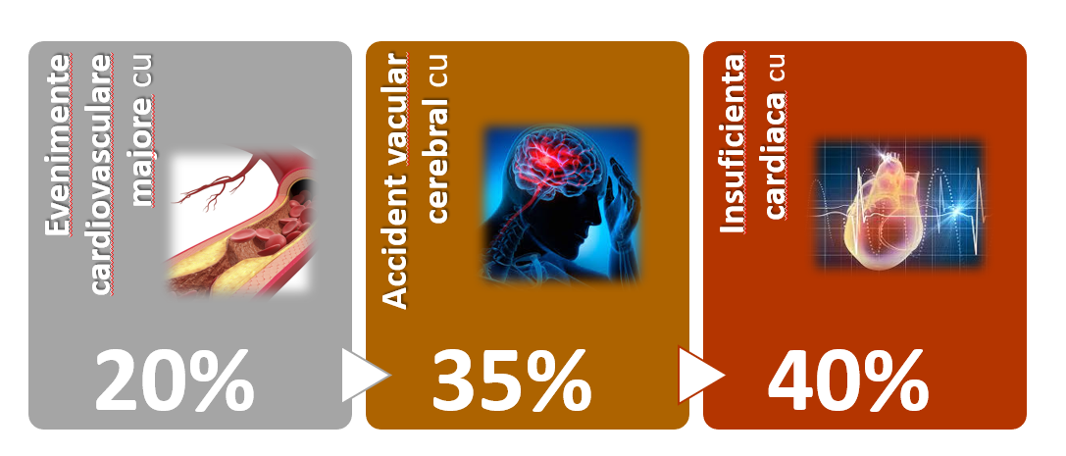
Reducerea TA sistolice cu 10 mmHg scade riscul evenimentelor cardiovasculare:
TAS scade cu 10 mmHg
Reducere cu 13% a riscului de mortalitate totala
meta-analiza care a inclus 123 studii (1966 – 2015)
613 815 participanti
1. Williams et al, 2018 ESC/ESH Guidelines for the management of arterial hypertension, European Heart Journal (2018), 1–98 doi:10.1093/eurheartj/ehy339, 2. Published Online December 23, 2015, http://dx.doi.org/10.1016/S0140-6736(15)01225-8

Slide 14
Beneficiile scaderii tensiunii arteriale
- Meta-analiza de 61 studii observationale prospective
- 1 million adulti
- 12.7 milioane persoane – ani
↓ TAS cu 2 mmHg
↓ cu 7% a riscului de mortalitate prin boala cardiaca ischemica
↓ cu 10% a riscului de mortalitate prin AVC
Lewington S et al, Lancet 2002, 360: 1903-1913

Slide 15
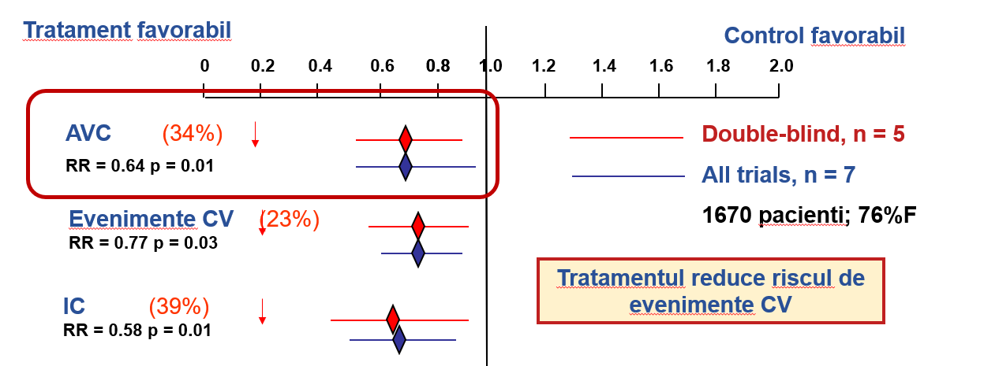
Beneficiile tratamentului antihpertenisv la pacientii varstnici – meta-analiza INDIANA
Gueyffier F et al, Lancet. 1999 Mar 6;353(9155):793-6

Slide 16
Recomandările ghidurilor actuale

Slide 17
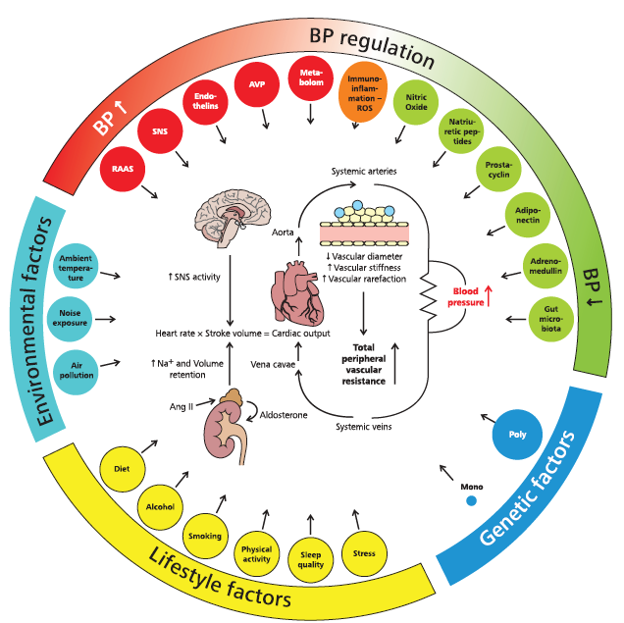

Slide 18
Evaluarea pacientului hipertensiv
Confirmarea diagnosticului HTA
Detectarea cauzelor de HTA secundară
Evaluarea riscului CV
Evaluarea afectării organelor țintă și a condițiilor clinice concomitente
Stabilirea tintelor terapeutice si a planului de tratament
Monitorizarea periodică

Slide 19

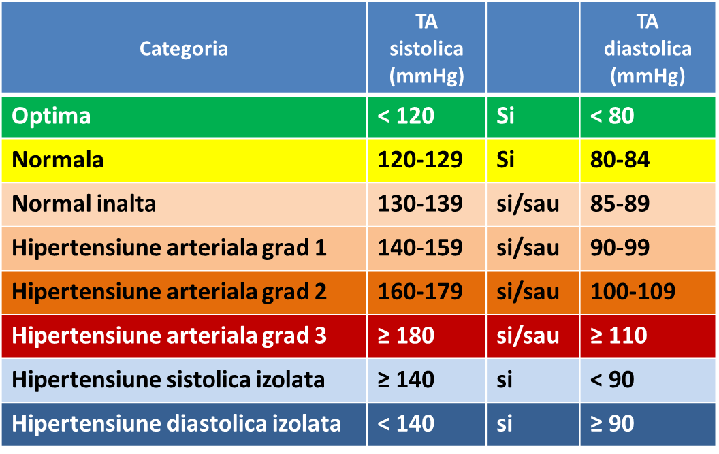

Managementul HTA – Ghid ESH 2023
  Definitia HTA
  - TAS/TAD masurata in cabinet ≥ 140/90 mmHg
  - Pentru pacienții varstnici (cu vârsta > 80 de ani), se recomandă inițierea tratamentului medicamentos la TAS incepand cu 160 mmHg (pragurile pentru inițierea tratamentului medicamentos pentru pacienții foarte fragili trebuie individualizate)
Clasificarea HTA

Slide 20
Managementul HTA – Ghid ESH 2023
Stadiile hipertensiunii arteriale:
HTA Stadiul 1: HTA necomplicată (fără AOTMH sau BCV dovedita, inclusiv BCR stadiul 1 și 2).
HTA Stadiul 2: Prezența AOTMH sau BCR grad 3 sau diabet zaharat
HTA Stadiul 3: BCV dovedita sau BCR grad 4 sau 5
AOTMH: afectare de organe tinta mediate de HTA
BCV: boala cardiovasculara
BCR: boala cronica de rinichi

Slide 21
Riscul cardiovascular in functie de gradul si stadiile HTA
Stadializarea HTA | Factori de risc, AOTMH, BCV, BCR | Gradul TA (mmHg)
 |  | Inalt normala TAS 130-139 TAD 85-89 | Grad 1 TAS 140-159 TAD 90-99 | Grad 2 TAS 160-179 TAD 100-109 | Grad 3 TAS ≥ 180 TAD ≥ 110
Stadiul 1 | Fara alti factori de risc¹ | Risc scazut | Risc scazut | Risc moderat | Risc inalt
 | 1 sau 2 factori de risc | Risc scazut | Risc moderat | Risc moderat - inalt | Risc inalt
 | ≥ 3 factori de risc | Risc scazut-moderat | Risc moderat - inalt | Risc inalt | Risc inalt
Stadiul 2 | AOTMH, BCR grad 3 sau DZ | Risc moderat - inalt | Risc inalt | Risc inalt | Risc foarte inalt
Stadiul 3 | BCV dovedita sau BCR grad ≥ 4 | Risc foarte inalt | Risc foarte inalt | Risc foarte inalt | Risc foarte inalt
1: estimarea riscului prin scala SCORE2
< 50ani 60-69 ani ≥ 70 ani
Risc de deces prin boala CV la 10 ani

Slide 22
Evaluarea riscului CV cu sistemul SCORE2 și SCOR2-OP este recomandat pacienţilor hipertensivi care nu sunt deja la risc inalt sau foarte inalt din cauza BCV sau BCR stabilite sau diabet complicat, afectare de organ mediate de HTA severa (de exemplu, HVS) sau un nivel semnificativ crescut a unui factor de risc (de exemplu, colesterol, albuminurie) (I B)
Utilizarea diagramelor SCORE2 si SCORE2OP la pacienti fara:
BCV aterosclerotica documentata
DZ
Dislipidemie familiala
BCR
1 FR cu risc foarte ridicat (cholesterol >310mg/dL, LDL >190mg/dL, TA ≥180/110mmHg)

Slide 23
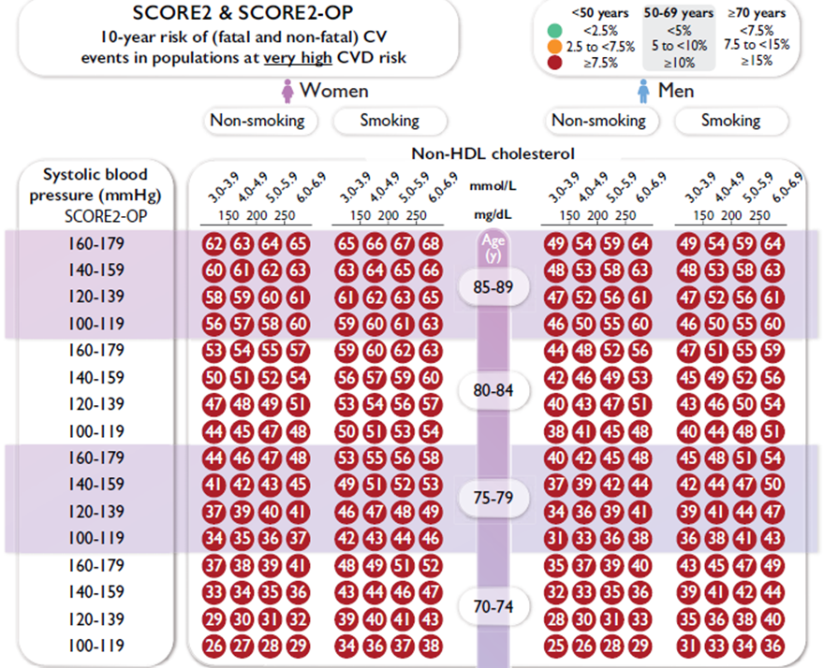

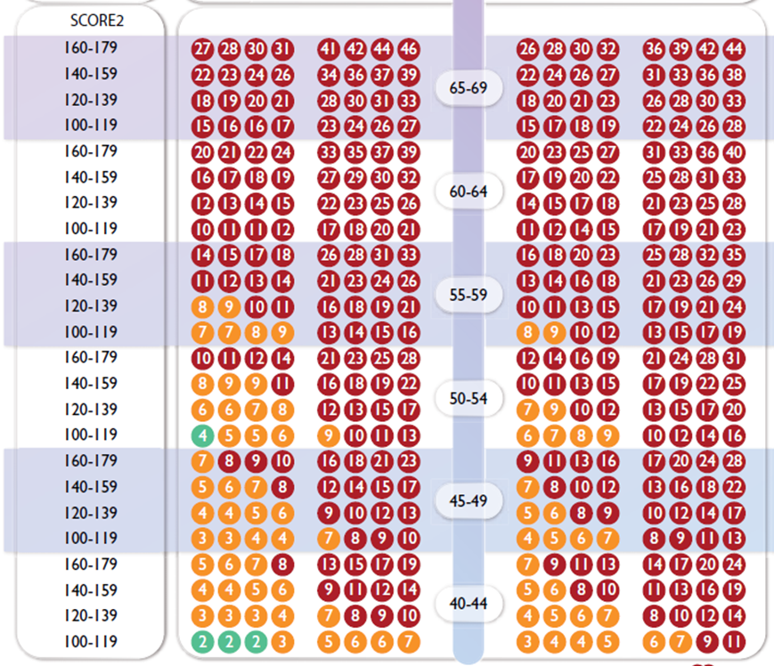
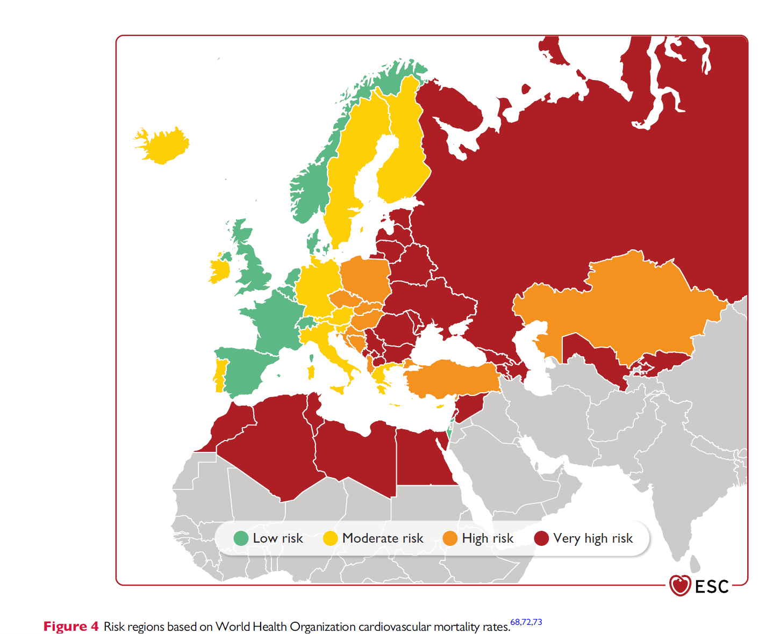
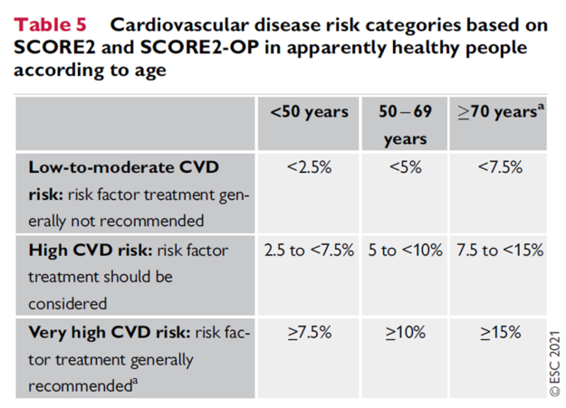

Slide 24
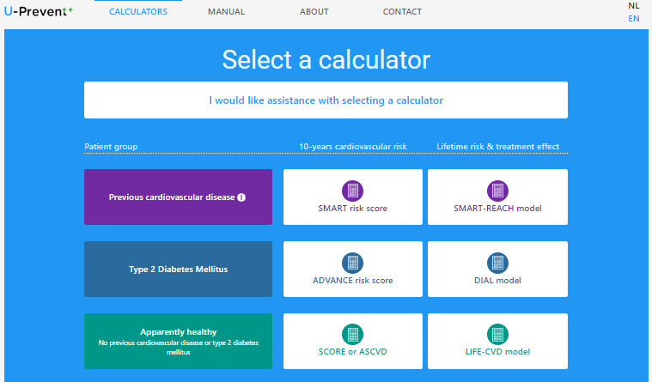
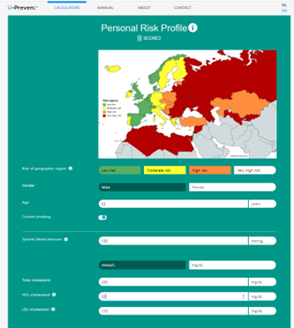

Slide 25
Parametrii pentru stratificarea riscului (SCORE2 și SCORE2-OP)
Sex (bărbați > femei)
Vârstă
Nivelul TAS
Fumatul – istorie actuală sau trecută
Colesterol non-HDL

Slide 26
Confirmarea diagnosticului de HTA
Diagnosticul HTA se realizeaza prin masurarea TA in cabinetul medical – deoarece este metoda pe care se bazeaza evaluarea riscului asociat HTA, beneficiile si tintele terapeutice – clasa de evidenta I A
Masurarea TA in cabinet – in conditii standard, media ultimelor 2 masuratori din 3 masuratori realizate – clasa de evidenta I C
Se recomandă diagnosticarea HTA timp de cel puțin 2 vizite individuale la cabinet (în termen de 4 săptămâni), cu excepția cazului în care masuratoarea in cabinet indică inca de la prima vizita HTA de gradul 3 (≥180/110 mmHg) sau există dovezi de AOTMH (afectare de organe tinta mediata de hipertensiune) sau BCV (boala cardiovasculara) – clasa de evidenta IC

Slide 27
Screening-ul HTA
Screening opportunist pentru HTA (toti adultii)
Se recomanda masuratorile regulate ale TA la adulții incepand cu vârsta de 40 de ani sau mai devreme la pacienții cu risc crescut.
La persoanele fara hipertensiune arteriala se recomanda masurarea TA în funcție de nivelul TA, riscul de hipertensiune arterială și riscul CV.
La pacientii cu risc crescut, se recomanda urmarirea anuala

Slide 28
Confirmarea diagnosticului de HTA
Se recomanda pe langa masurarea TA in cabinet, si masuratorile in afara cabinetului medical – masuratoarea ambulatorie a TA (MATA) sau masurarea la domiciliu a TA (MDTA) – clasa de evidenta IC
Metoda de masurare | TAS (mmHg) |  | TAD (mmHg)
TA masurata la cabinet | ≥ 140 | si/sau | ≥ 90
TA masurata ambulator (MATA)
Stare de veghe | ≥ 135 | si/sau | ≥ 85
Somn | ≥ 120 | si/sau | ≥ 70
Media / 24H | ≥ 130 | si/sau | ≥ 80
TA masurata la domiciliu | ≥ 135 | si/sau | ≥ 85

Slide 29
Masurarea TA
Aparate validate

Slide 30
Masurarea tensiunii arteriale
CONEXT
Constituie baza pentru diagnosticarea și gestionarea hipertensiunii arteriale
Folosita în mod uzual, poate iniția sau exclude investigații sau interventii terapeutice costisitoare
Metodologia inadecvată de masurare sau dispozitivele neomoloate pot duce la supradiagnosticare și tratament inutil, sau subdiagnosticare și expunere la evenimente cardiovasculare

Slide 31

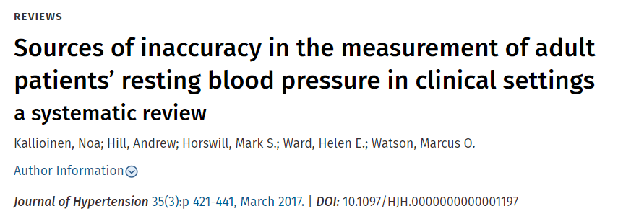
Surse de eroare in masurarea TA?

Slide 32
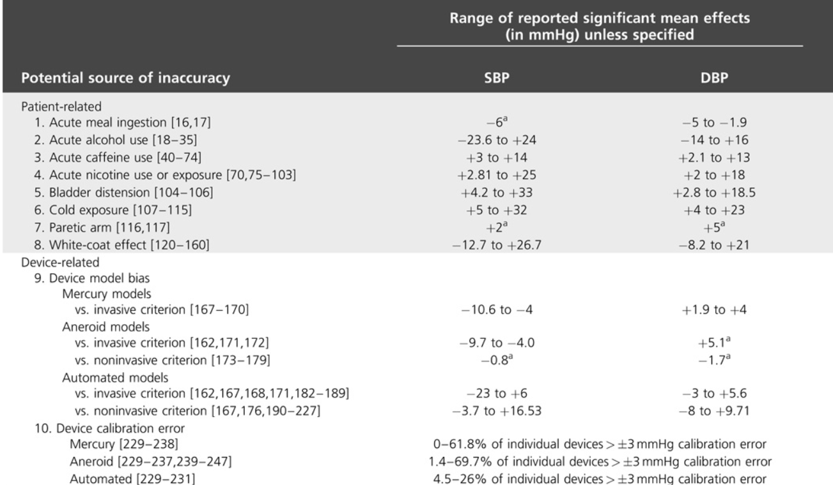

Slide 34
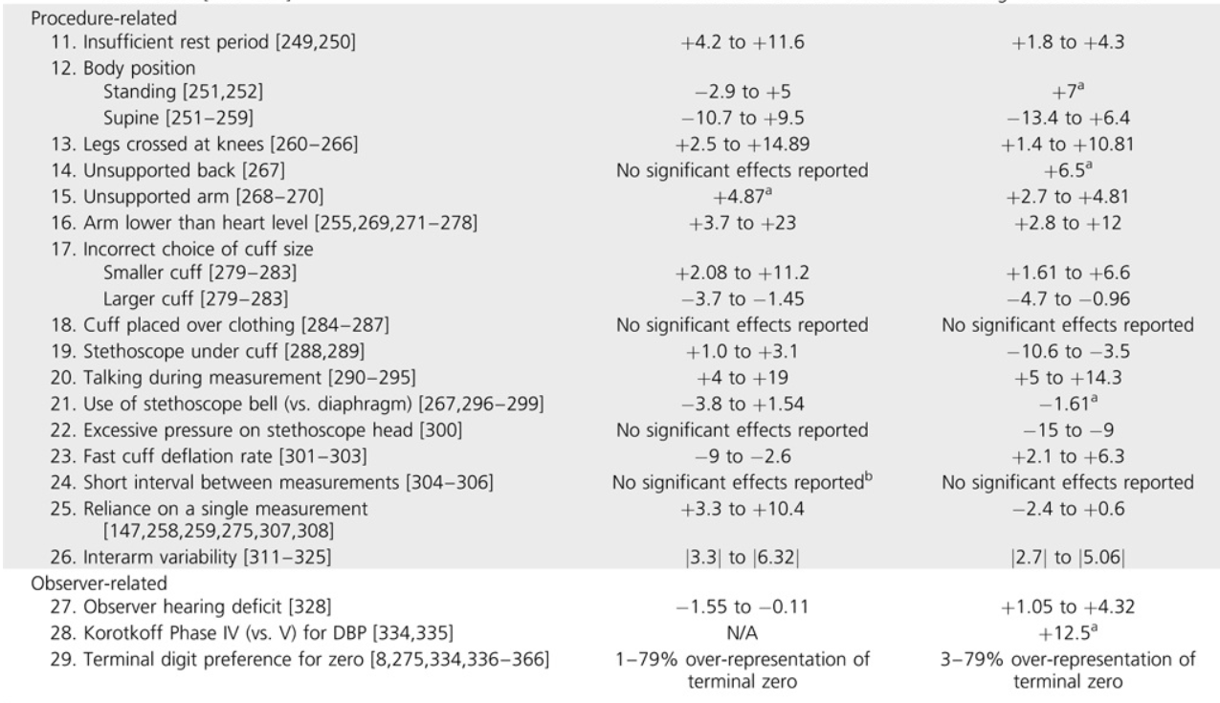

Slide 36
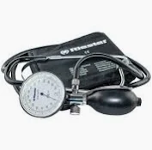
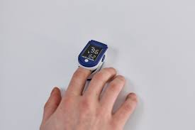

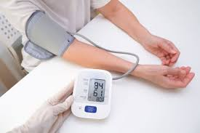
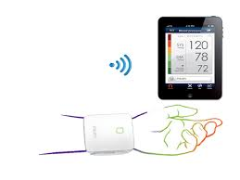
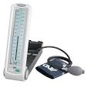
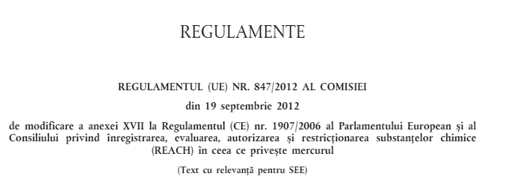

Slide 37
Cu ce dispositive se masoara tensiunea arteriala?
Dispozitive electronice, manșete de braț Masurarea TA in cabinetul medical, in ambulator, la domiciliu | I | B
Dispozitive hibride auscultatorii manuale (LCD, afișaj LED) → Dacă dispozitivele automate nu sunt disponibile | I | B
Dispozitive validate corespunzator: www.stridebp.org | I | B
Dispozitive fara mansete: nu se recomanda | III | C

Slide 38

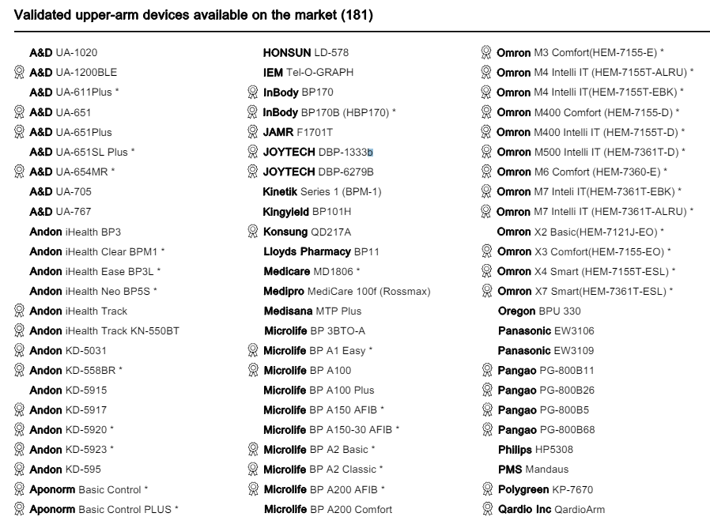
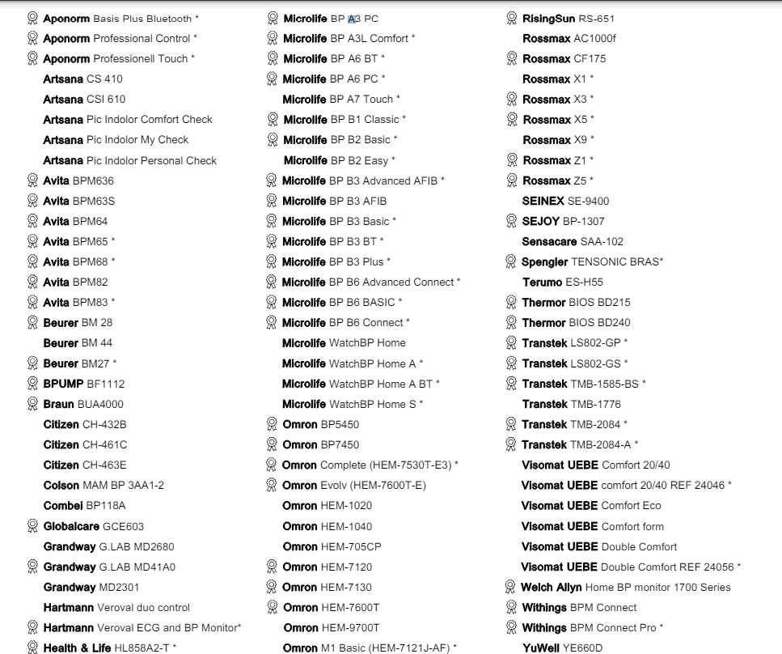
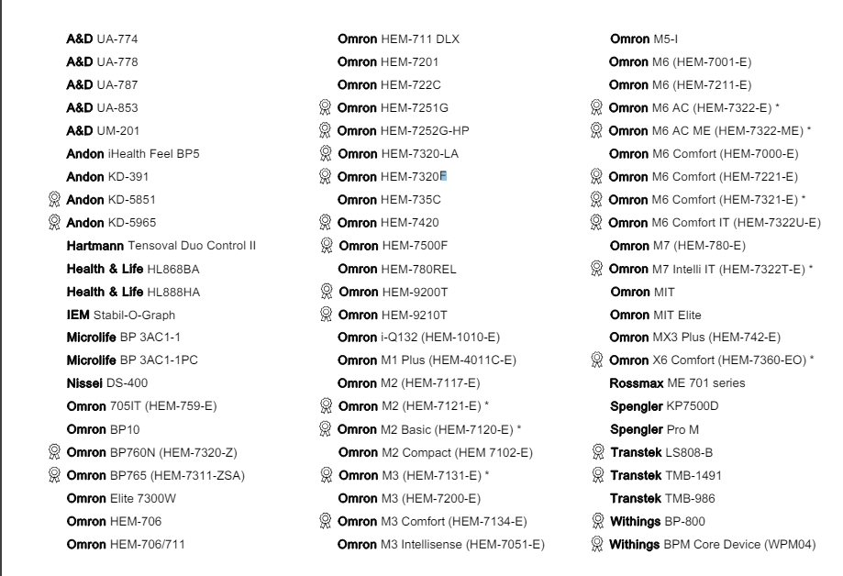
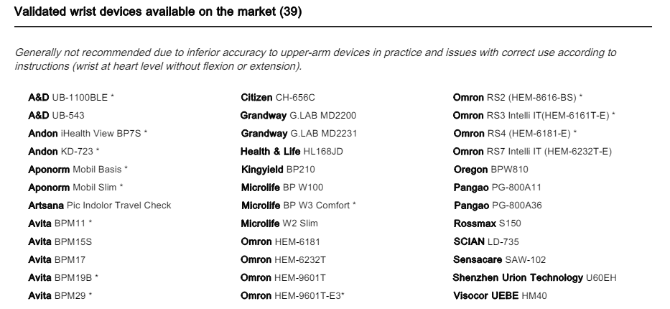
https://www.stridebp.org/home-pdf/

Slide 39

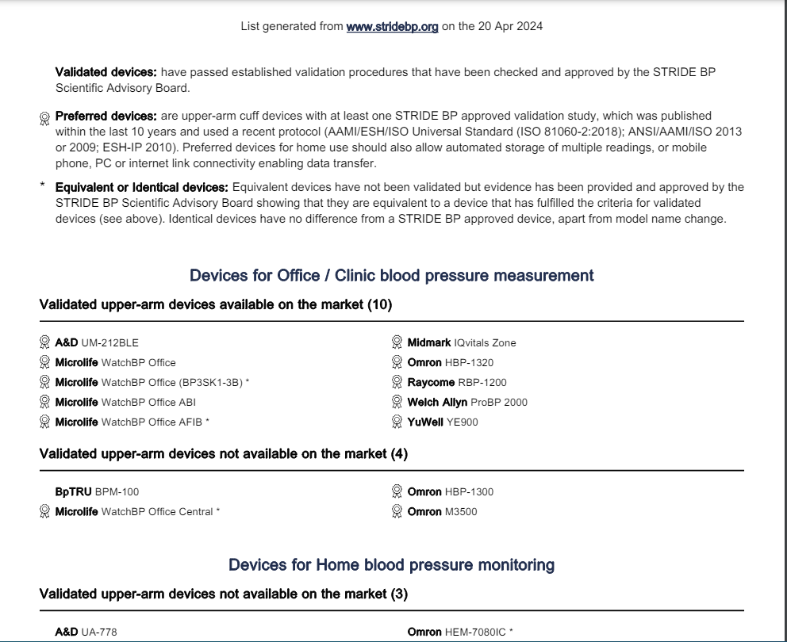
https://www.stridebp.org/children-pdf/

Slide 40


https://www.stridebp.org/pregnancy-pdf/
https://www.stridebp.org/office-hospital-pdf/

Slide 41
Utilizaţi o manşetă standard (12-13 cm lăţime şi 35 cm lungime) pentru majoritatea pacienţilor
Utilizați manşete mai mari pentru braţe mai groase (circumferinţă braţ >32 cm) sau mai mici pentru brațe mai subţiri (circumferința barțului < 26 cm).
Aparate verificate periodic
! Aritmii (FiA) => metoda auscultatorie

Slide 42
Cum se masoara TA in cabinetul medical?
Recomandata pentru diagnosticarea hipertensiuni arteriale Standardul pentru evaluarea riscului, beneficiilor terapiei, obiectivelor si tintelor terapeutice | I | A
Protocol / Conditii standard de masurare 3 măsurători – utilizarea mediei ultimelor 2. | I | C
Diagnostic Dupa cel mult de 2 vizite (in decurs de 4 saptamani) Cu excepția cazului în care TA ≥180/110 mmHg, semne de afectare de organe tinta sau boala cardiovasculara | I | C
La prima vizita: Măsurați TA la ambele brațe daca exista o diferență constantă de TAS > 15-20 mmHg | I | C
Masurarea TA in afara cabinetului medical (MATA – monitorizarea ambulatorie a TA sau MDTA – monitorizarea la domiciliu a TA – automasurare): Se recomanda înainte/în timpul tratamentului, pentru a obține informații suplimentare despre eficacitatea terapiei | I | C

Slide 43
hTA ortostatica
Scaderea TAS imediat dupa ridicarea in ortostatism
Scaderea TA care determina caderea pacientului
Scaderea TAS cu ≥ 20 mmHg la 1 si 3 minute dupa ridicare in ortostatism
Scaderea TAD ≥ 20 mmHg la 1 si 3 min dupa ridicare in ortostatism
Scaderea TA la intoarceri bruste ale capului

Slide 44

La ce categorie de pacienti intalnim hTA ortostatica?
Varstnici la trecere in ortostatism
Varstnici postprandial
Diuretice in exces
Medicamente cu actiune centrala
Pacienti cu DZ
Pacienti cu BCR

Slide 45
TA masurata dupa efort fizic
TA creste in timpul efortului (in special TAS)
Creșterea TAS în timpul efortului este legată deTA în repaus înainte de efort, vârsta, rigiditatea arterială și obezitatea abdominală și este mai mare la bărbați decât la femei
Creștere excesivă a TA în timpul exercițiilor fizice prezice dezvoltarea hipertensiunii,independent de TA în repaus
Document de consens al Asociației Europene de Cardiologie Preventivă TA >220 mmHg la bărbați TA>200 mmHg la femei măsurata la efort maxim în timpul cicloergometriei justifică o evaluare clinică suplimentară, inclusiv MATA

Slide 46
răspunsul TA la efort submaximal – semnificatie prognostica mai mare
hipotensiunea arterială la efort =>poate fi un semn al unei boli CV subiacente
testarea efortului nu este recomandată ca parte a evaluării de rutină a hipertensiunii arteriale nu este standardizat
Pacientii cu HTA – se recomanda exercitiu fizic regulat, cu excp HTA grad 3

Slide 47
HTA la copil

Slide 48
Prevalența 2-5%
A crescut în raport cu creșterea prevalenței obezității la copil
Adolescenții obezi – 30% băieți, 23-30% fete au HTA
TA crescută în copilărie => risc de HTA la adult
HVS se dezvoltă în câțiva ani => poate regresa sub tratament corect
Progresia ATS și evenimente CV

Slide 49
Când măsurăm TA la copil?
Copil ≥ 3 ani obligatoriu screening în cadrul evaluării anuale de bilanț
Mai frecvent (la fiecare consultație)
  Obezi
  Medicație care crește TA
  Boli renale
  Istoric de coarctație Ao
  DZ

Slide 50
Indicații de măsurare a TA la copil < 3 ani
Boli congenitale cardiace (operate sau neoperate)
ITU recurente
Malformații urologice
Boli renale, hematurie, proteinurie
Istoric familial de boli renale
Transplant organe
Transplant medular
Malignități
Neurofibromatoză
Scleroza tuberoasă
Siclemia
G mică la naștere
Prematuri (sub 32 săpt)
Complicații neonatale care au presupus terapie intensivă
Cateterizare de artera ombilicală

Slide 51
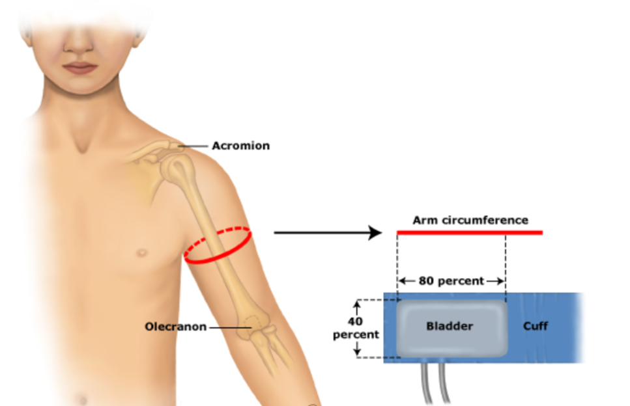
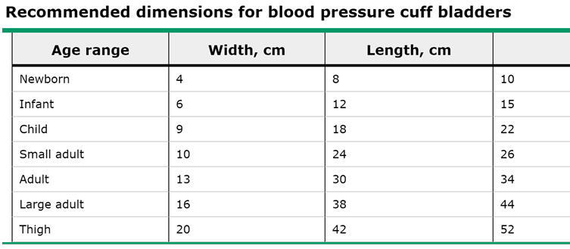
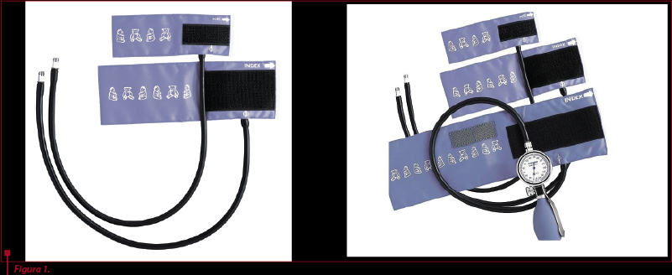
Măsurarea TA la copil
Metoda oscilometrică – screening
Metoda sfigmomanometrică - confirmare
Manșeta să acopere min 40% din lungimea brațului,cu 2-3 cm deasupra fosei antecubitale, și 80-100% din circumferință, raport lungime/lățime=2/1
Copii sub 3 ani (Metoda flush, Doppler)
Notes:
Oscilometric-pana cand copilul poate colabora
Tensiometrul cu mercur
tabele cu percentile pentru tensiunea arterială care au fost calculate în funcție de vârstă, sex și percentila pentru talie
Oscilometric – măsurători mai mari, TA peste percentila 90

Slide 52

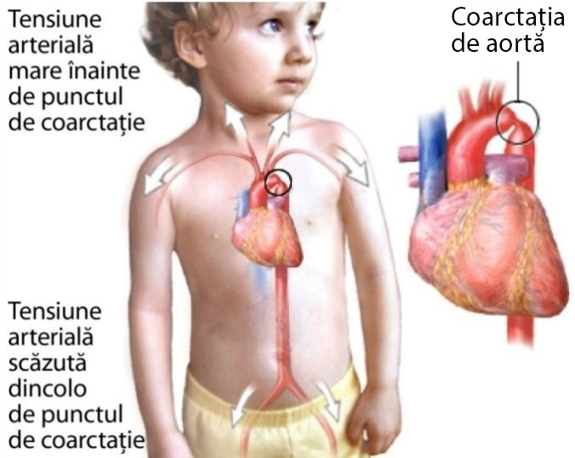
Măsurarea TA la copil
Evită medicamente, stimulante, alimente
Repaus fizic și psihic 3-5 minute
Sugar – decubit dorsal
Picioare neîncrucișate, spate sprijinit
Măsurarea TA la brațul drept */ambe brațe (Coarctație Ao)
Măsurarea TA la brațe și picioare
2-3 determinări consecutive * (! Tahicardie și ↑TA de stres))
Notes:
pe baza unor studii epidemiologice în funcţie de vârstă şi sex s-au întocmit curbe percentilice. Percentila 50 reprezintă valoarea medie a presiunii arteriale sistolice sau a presiunii arteriale diastolice. Valorile normale ale presiunii arteriale se consideră a fi între percentila 50 şi 90, valorile presiunii arteriale între percentila 90 – 95 sunt valori suspecte de HTA sau bolnavi hiperreactivi. Toate valorile care se plasează pe şi deasupra percentilei 95 se consideră hipertensiune arterială
coarctației de aortă este posibil să se înregistreze o falsă tensiune normală, dacă determinarea se efectuează la brațul stâng. Dacă sunt decelate valori crescute ale tensiunii arteriale, este obligatorie măsurarea la ambele membre superioare și la membrele inferioare⁽⁵⁾.

Slide 53
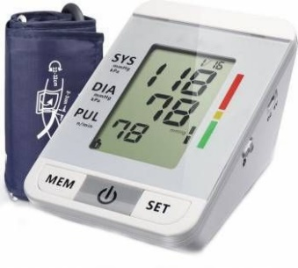
Metoda oscilometrică
  Facilă (adolescenți, copii)
  Manșeta corectă, calibrare periodic
  dă erori de obicei supraestimare
  Se consideră TA ≥ percentila 90 → confirmare auscultator
Confirmarea HTA = TAS și/sau TAD ≥ percentila 95 sau TA ≥ 130mmHg la min 3 vizite

Slide 54
Clasificarea TA la copil < 13 ani
Normală | TAS și/sau TAD < percentila 90
Normal-înaltă | TAS și/sau TAD ≥ percentila 90,dar < percentila 95 sau TA de la 120/80 mm Hg până la < percentila 95 (care e mai mică)
HTA grad I | TAS și/sau TAD ≥ percentila 95 și < percentila 95 + 12 mm Hg, sau TA = 130/80 - 139/89 mm Hg (cea mai joasă)
HTA grad II | TAS și/sau TAD ≥ percentila 95 + 12 mm Hg, sau TA ≥ 140/90 mm Hg (cea mai joasă)
Notes:
Hipertensiunea arterială este definită ca acea valoare medie a presiunii arteriale sistolice şi / sau diastolice ce este egală sau depășește percentila 95 pentru sex, vârstă şi talie, după cel puțin trei determinări obținute, în momente diferite. Definirea hipertensiunii arteriale la copil se face ținând cont de o serie de factori atât obiectivi reprezentați de: sex, vârstă şi talie, precum şi de factori subiectivi ca: hipertensiunea de „halat alb”, de activitate/ repaus, poziția de decubit dorsal sau șezândă, mărimea manșetei tensiometrului, metode de apreciere a tensiunii arteriale.

Slide 55
Clasificarea TA la copil ≥13 ani
Normal TA | < 120mm Hg/< 80 mm Hg
Normal-înaltă | 120 - 129/< 80 mm Hg
Stadiul 1 HTA | 130 - 139/ 80 - 89 mm Hg
Stadiul 2 HTA | ≥ 140/90 mm Hg

Slide 56
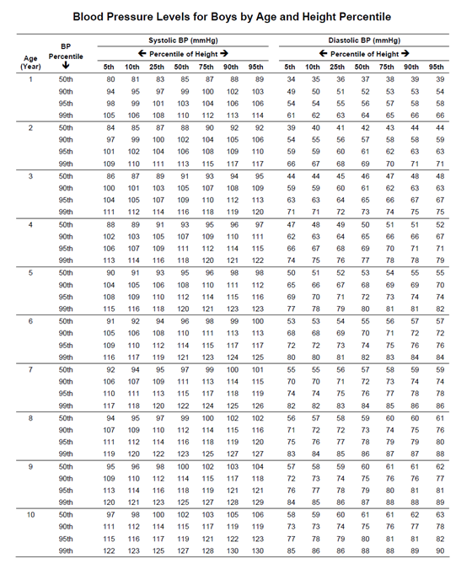
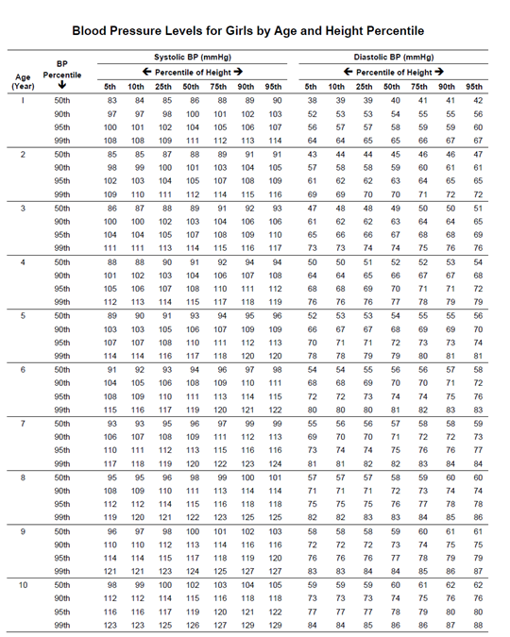
https://www.nhlbi.nih.gov/files/docs/guidelines/child_tbl.pdf
Notes:
Se impune precizarea că valorile taliei menționate în tabel sunt cele măsurate la o anumită vârstă, în perioada de mijloc a anului. De asemenea, pentru interpretarea tensiunii arteriale se folosește cea mai apropiată talie

Slide 57

https://www.nhlbi.nih.gov/files/docs/guidelines/child_tbl.pdf

Slide 58
HTA la copil
HTA esentiala (10-15%)
rar sub 6 ani
Baieti
Obezitate
Dislipidemie
Exces alimentar de sare
Fumat active/pasiv
Alcool, cafea
Stres
HTA secundara (80-85%)
Renoparenchimatoasa
Renovasculara
Endocrinologica
Cardiologica
Boli neurologice
Boli hematologice
Medicamente, droguri
Sarcina

Slide 59
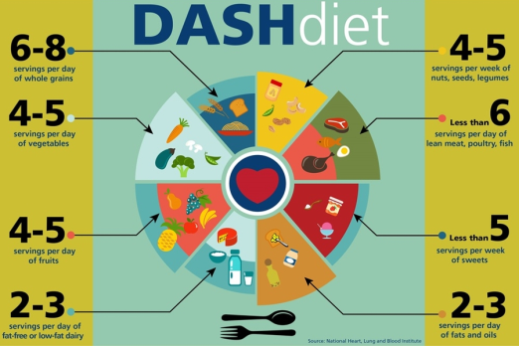
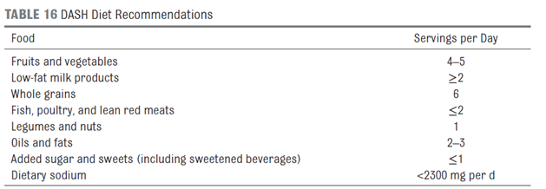
Principii de tratament - stil de viață
aportul Na < 17 mEq/zi sau < 1 g Na Cl/zi la copil şi < 50 mEq/zi (< 3 g/zi) la adolescent
Evitarea produselor procesate și fast-food
Dietă hipocalorică, ↓ și păstrarea G
Evită lipide de origine animală, glucide
Combatere fumat activ/pasiv
Alcool, cafea, ceai – cantitate redusă
Activitate fizică moderată, constantă (60 min/zi)
Consiliere asupra activităților zilnice (nu TV, laptop)
Evită suprasolicitare psihică
Implicarea școlii - orientare profesională (evită profesii cu stres și sedentarism)
Implicarea familiei

Slide 60
Tratament
TA normală - măsurarea TA de rutină
TA normal înaltă
Stil de viață → 6 luni
Normalizarea TA → monitorizare anuală
HTA grad 1, 2
Asimptomatic – stil de viață → control TA ˃1-2 săpt. (metoda auscultatorie)
Trimitere la specialist, evaluare afectare de organ, terapie medicam
Copiii cu HTA pot participa la sporturi de competiție după evaluarea afectării organelor țintă și a riscului CV și după controlul valorilor TA (sub HTA st 2)

Slide 61
Agenți terapeutici
ȚINTA TERAPEUTICĂ
TA < percentila 90 sau TA < 130/80mmHg
Diuretice (tiazidic)
IECA
BRAA
CCA (cu acțiune lungă)
BB – nu ca terapie inițială
Corectarea unor condiții clinice asociate (obezitate, dislipidemie) → reevaluarea terapiei permanent

Slide 62
Metode de monitorizare a TA la domicliu

Slide 63
Măsurarea TA in cabinetul medical și la domiciliu
Cand recomandati MATA sau MTAD?
Ce metoda preferati? De ce?
Cand se recomanda masurarea TA la domiciliu?
In completare la masurarea TA in cabinetul medical
Pentru identificarea HTA de halat alb sau a HTA mascate
Urmarirea pe termen lung a eficacitatii terapiei antihipertensive
Inaintea vizitei medicale la cabinet

Slide 64
Indicații MATA/măsurarea TA la domiciliu
HTA de halat alb (30-40%)
  HTA gr.1 la determinarea TA in cabinet
  TA crescuta in cabinet fara AOTMH
HTA mascată
  TA normală-înaltă în cabinet
  TA normală în cabinet la indivizi cu AOTMH sau cu risc CV total înalt
Evaluarea statusului dipping
Raspuns exagerat la efort
HTA la pacienti cu risc foarte inalt
hTA posturala/postprandială
Variabilitatea TA
HTA la gravide sau suspiciune de eclampsie
HTA rezistentă
Notes:
AOTMH = afectare de organ mediată de hipertensiune.

Slide 65
Măsurarea TA in cabinetul medical și la domiciliu

Slide 66
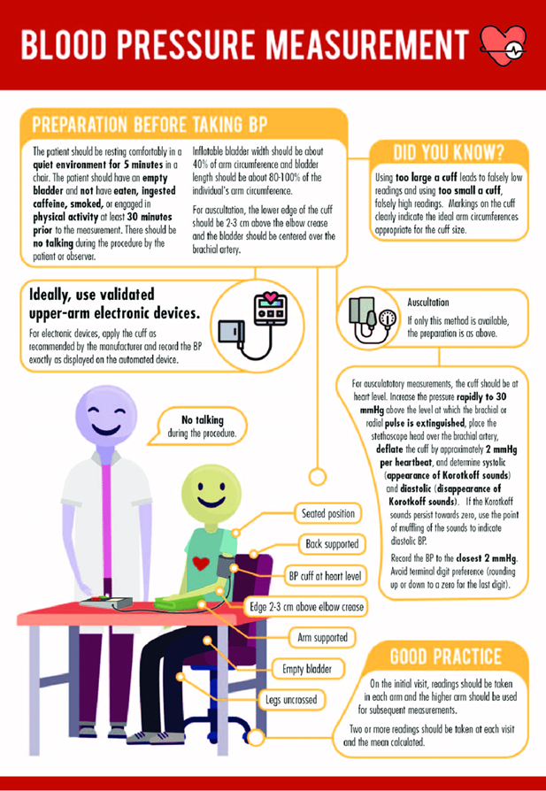
Principii generale MTAD
Monitorizare la 2 sapt dupa initierea/ schimbarea terapiei
Tensiometru semiautomat validat, manseta corespunzatoare
Tensiometru de incheietura/de deget NU sunt validate
Cafea, alcool, fumat evitate min 30 min
Persoane cu aritmii(FiA) – erori in masurarea TA cu dispositive automate

Slide 67
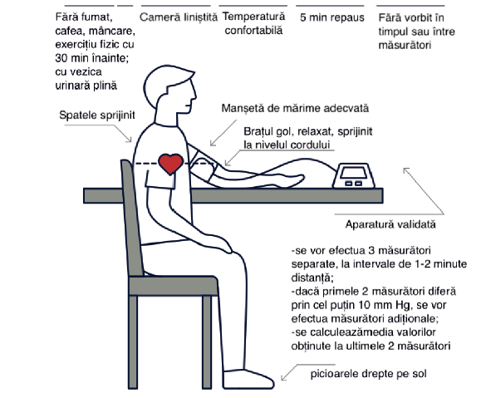
Monitorizarea la domiciliu a TA (MDTA)
Min 3 zile/ideal 7 zile consecutive
Citiri dimineaţa şi seara
Inaintea medicatiei si inaintea mesei
Vezica urinara golita
Cameră liniştită, după 5 minute de odihnă, cu pacientul aşezat, cu spatele şi braţul sprijinite
Talpi pe podea, picioare neincrucisate
Nu vorbeste
Două citiri la 1-2 minute distanţă
Jurnal (notare ora, TA, AV)
Masurarea TA pe termen lung presupune 1-2 măsurări ale TA pe săptămână sau lună

Slide 68
HTA de halat alb vs HTA mascata
HTA de halat alb
HTA mascata
Suspect: probabilitate la HTA grad 1
Diagnostic: prin MDTA (monitorizarea la domiciliu a TA) sau MATA (monitorizarea la domiciliu a TA)
Recomandari: modificari de stil de viata
Terapie farmacologica? - daca este la risc crescut de afectare de organe tinta
Suspect: probabilitate la TA normal-inalta
Diagnostic: prin MDTA (monitorizarea la domiciliu a TA) sau MATA (monitorizarea la domiciliu a TA)
Recomandari: modificari de stil de viata
Terapie farmacologica? - daca este la risc crescut de afectare de organe tinta

Slide 69
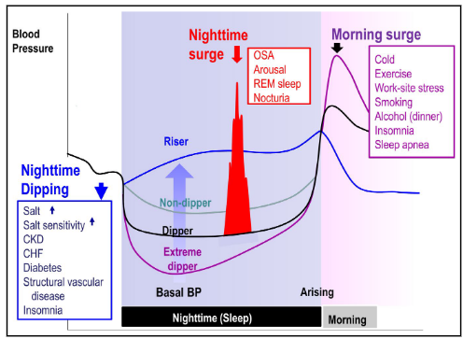
Profiluri de HTA
riser (TA diurne < TA nocturne)
non-dipper (scădere cu 0 - 10% a valorilor TA nocturne)
dipper (scăderea TA nocturne faţă de valorile diurne cu 10 -20%)
extreme dipper (scăderea ˃ 20% a valorilor TA nocturne)=>evenim. cerebrale vasculare
NB.Normotensivii non-dipper/riser au risc CV crescut (20%)

Slide 70
Avantajele MATA si MTAD
MATA
HTA de halat alb/HTA mascata
Citiri pe timp de noapte
Măsurare în conditii de viata reale
Fenotipul TA
Informații suplimentare intr-o singură sesiune de măsurare
Predictie si evaluarea riscului CV
MTAD
HTA de halat alb/HTA mascata
Ieftina si disponibila
Repetabila
Pacient mai relaxat
Implicarea pacientului
Cresterea aderentei

Slide 71
Dezavantaje
MATA
Scumpa
Disponibilitate limitata
Poate fi neconfortabila pentru pacient
Surse de eroare
MTAD
Masurarea doar a valorilor TA de moment
Erori de masurare (aparate nevalidate, neinlocuirea bateriilor, erori de asezare a mansetei, nerespectarea conditiilor standard)
Nu se obtin valori nocturne

Slide 72
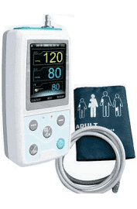
MATA – definire si importanta clinica
Complementara cu MTAD
Media valorilor TA pe 24 ore
TA diurna=Media valorilor TA diurne (veghe)
TA nocturna=Media valorilor TA nocturne(somn)
TA matinala=Media valorilor TA matinale (la 2 ore de la cresterea TA)
Identificarea persoanelor expuse la risc CV
Confirmarea dg de HTA si incadrarea in grade
Stabilirea tintelor terapeutice
Elaborarea planului de tratament

Slide 73
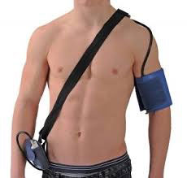
Utilizarea aparatelor MATA
Personal instruit (fixare)
Setare aparat (15-30 min ziua/30-60 min noaptea)
Interpretarea – instruire
Durata de monitorizare 24 ore (ideal 2x24 ore)

Slide 74
Se prefera monitorizarea in cursul unei zile normale de lucru (evita weekend)
Durata 24 ore
Pacientul este sfătuit să aibă activitate normală fără a efectua eforturi fizice exagerate.
În momentul umflării manşetei => sa se opreasca din activitate şi să ţină mâna nemişcată la nivelul inimii.

Slide 75
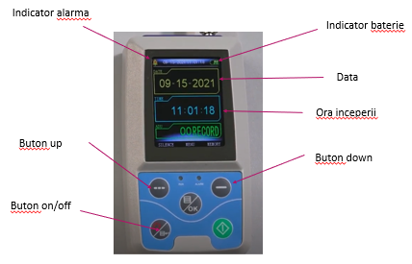

Se programeaza aparatul
Manseta se pune peste o haina subtire, cu furtunul in sus, pe mana non-dominanta
Se compara valoarea masurata de medic cu cea masurata de aparat (diferenta >5 mmHg=> reia)
Informarea pacientului (discomfort, frecventa, relaxare brat, oprire monitor si scoatere la baie, mentinere in timpul somnului)
Activitati obisnuite, evita excese
Jurnal (orar mese, somn, medicatie, evenimente, stress)
Ora de returnare

Slide 76
Precautii de setare
Stabilirea intervalului de timp zi(15-30 min)/noapte (30-60min) - in functie de programul pacientului somn/veghe
Sincronizarea adecvata a datelor TA (ciclu repaus/activitate)
Modalitatea programată pe cele mai multe aparate de a repeta automat o determinare a TA la 2 minute după apariția unei erori de măsurare

Slide 77


Montarea mansetei
Sa fie confortabile, peste o haina subtire
Se monteaza cu furtunul in sus, indice de artera in jos.
De la furtun, se ajunge dupa gat, la aparat, care e in borseta, montata in talie.

Slide 78
Instructiuni pentru pacienti
Informare despre frecvența stabilită a determinărilor
Poate exista un potențial disconfort, în special în timpul somnului
Este preferabil să purtați un material subțire, de bumbac, sub manșetă, pentru a minimaliza riscul de producere de vânătăi), ceea ce crește complianța
Să mențină manșeta la nivelul inimii, să mențină brațul la care se face determinarea liniștit și relaxat și să respire normal atunci când începe umflarea manșetei

Slide 79
Instructiuni pentru pacienti
Pacientul se opreste din activitate si va ține brațul nemișcat și relaxat în timpul fiecărei măsurători
Opriți monitorul ori de câte ori îl scoateți, de exemplu când faceți duș sau baie, vă schimbați hainele și reporniți-l când îl remontați.
Mențineți monitorul în funcție pe timpul nopții

Slide 80
Instructiuni pentru pacienti
Urmați activitățile obișnuite cu doar minime restricții și evitați siesta (culcarea în timpul zilei) în zilele în care se efectuează MATA
Evitați activitățile care ar putea interfera cu activitatea aparatului sau cu obținerea unor valori reprezentative ale TA
Pacienții ar trebui informați despre data și ora exactă când aparatul de MATA trebuie returnat.

Slide 81
Validarea sesiunii de masurare
Verificarea sincronizarii TA cu ritmul somn/veghe
Corectia erorilor de masurare si a valorilor anulate de softul aparatului
Min 70% din inregistrari valide
≥20 masuratori valide in timpul zilei
≥7 masuratori valide in cursul noptii

Slide 82
Invalidarea masuratorilor
≥30% dintre măsurătorile programate sunt absente
dacă lipsesc datele pentru >2 intervalle orare consecutive
dacă datele sunt obținute în timp ce pacienții mențin o schemă neregulată repaus/activitate în timpul a două perioade consecutive de 24 de ore
dacă perioada somnului nocturn e mai mică de 6 ore sau mai mare de 12 ore
Masuratori considerate neadecvate (efort, mișcări excesive, șofat sau în timpul unor stări emoționale/de dispoziție neobișnuite)

Slide 83

Intretinerea aparatului
Aparate validate
Calibrare aparate anual
Controlare si inlocuire baterii
Scoaterea bateriilor cand aparatul nu este utilizat
Igienizarea periodica a mansetelor
https://www.youtube.com/watch?v=pIyyNjuwyS0

Slide 84




Slide 85

Rezultate MATA

Slide 86






Rezultate MAATA
Notes:
MAP=2/3PAS, 1/3PAD

Slide 87

MATA- probleme?
Complexitatea manevrei (pacienti, medici) + timp pentru setare, montare aparat
Discomfort (pacient)
Costul aparatelor
Educarea pacientului + montare aparat + interpretare (timp)
Implicarea si acceptarea (pacient)
Instruire medici

Slide 88


Slide 89



Min 70% din inregistrari valide
≥20 masuratori valide in timpul zilei
≥7 masuratori valide in cursul noptii
3.14%=>nondipper

Slide 90



Slide 91


Slide 92

11.11% => dipper

Slide 93

Riser
Notes:
HTA severa.Pattern nocturn tip riser

Slide 94
Interpretarea unor rezultate MATA
Validarea/invalidarea rezultatelor
Profilul dipping
Managementul fenotipului de HTA identificat

Slide 95
Evaluarea afectarii de organ

Slide 96
Evaluarea afectarii de organ mediate de HTA
Creșterea rigidității arterelor mari:
  Eco carotide (placa aterom, stenoze)
  PWV carotido-femural
  Scor de calciu coronarian
  Eco aorta abdominala
  Doppler artere renale

Slide 97
Evaluarea afectarii de organ mediate de HTA
ECG – HVS, tulb de conducere, aritmii, ischemie miocardica
Ecocardio: evaluarea VS, AS, FE, modificari structural si/sau functionale
IGB
Rinichi => RFG si RACU => clasificare risc de BCR
Teste cognitive
FO
TC sau RMN cerebral

Slide 98


INDEX GLEZNĂ – BRAȚ
IGB = 1 – 1,4 normal
IGB = 1 – 0,9 borderline
IGB = 0,7 -0,9 afectare ușoară
IGB = 0,41-0,69 afectare medie
IGB < 0,4 afectare severă
IGB > 1,4 artere incompresibile
Decubit dorsal
5 minute repaus
Sonda Doppler !
Marker de risc CV!

Slide 99
Afectarea clinica de organ
Boli cerebrale: AVC ischemic, hemoragie cerebrală, AIT
Boala coronariană: infarct miocardic, angină, revascularizare miocardică
Prezența plăcii ateromatoase semnificative hemodinamic (stenoză) la imagistică
Insuficiență cardiacă (inclusiv ICC-FEP)
Boala arterelor periferice
Fibrilatie atriala
Albuminurie severă > 300 mg/24 h sau RACU (de preferință în urină de dimineață) > 300 mg/g
Stadiile 4 și 5 ale BRC, eGFR < 30 ml/min/1,73 m2

Slide 100

Screening BCR – RFG și/sau RACU (albuminuria)
 |  |  |  | Albuminurie/raport albumină:creatinină
 |  |  |  | Normală – creștere medie | Creștere moderată | Creștere severă
 |  |  |  | <30 mg/g (<3 mg/mmol) | 30-300 mg/g 3-30 mg/mmol | > 300 mg/g >30 mg/mmo
Categorii de eRFG (mL.min/1.73 m²) stadializare | G1 | Normală sau crescută | ≥90 | Min | Moderat | Foarte înalt
 | G2 | Scădere medie | 60-89 | Min | Moderat | Foarte înalt
 | G3a | Scădere medie - moderată | 45-59 | Moderat | Înalt | Foarte înalt
 | G3b | Scădere moderată - severă | 30-44 | Înalt | Foarte înalt | Foarte înalt
 | G4 | Scădere severă | 15-29 | Foarte înalt | Foarte înalt | Foarte înalt
 | G5 | Insuficiență renală | < 15 | Foarte înalt | Foarte înalt | Foarte înalt
Diagnostic BCR
RFG<60ml/min/1,73m²
sau
RACU ≥30mg/g
(la 2 determ la 90zile distanta)

Slide 101
Riscul cardiovascular in functie de gradul si stadiile HTA
Stadializarea HTA | Factori de risc, AOTMH, BCV, BCR | Gradul TA (mmHg)
 |  | Inalt normala TAS 130-139 TAD 85-89 | Grad 1 TAS 140-159 TAD 90-99 | Grad 2 TAS 160-179 TAD 100-109 | Grad 3 TAS ≥ 180 TAD ≥ 110
Stadiul 1 | Fara alti factori de risc¹ | Risc scazut | Risc scazut | Risc moderat | Risc inalt
 | 1 sau 2 factori de risc | Risc scazut | Risc moderat | Risc moderat - inalt | Risc inalt
 | ≥ 3 factori de risc | Risc scazut-moderat | Risc moderat - inalt | Risc inalt | Risc inalt
Stadiul 2 | AOTMH, BCR grad 3 sau DZ | Risc moderat - inalt | Risc inalt | Risc inalt | Risc foarte inalt
Stadiul 3 | BCV dovedita sau BCR grad ≥ 4 | Risc foarte inalt | Risc foarte inalt | Risc foarte inalt | Risc foarte inalt
1: estimarea riscului prin scala SCORE2
< 50ani 60-69 ani ≥ 70 ani
Risc de deces prin boala CV la 10 ani

Slide 102
Tratament HTA

Slide 103
Initierea tratamentului antihipertensiv
Grad 1
TA 140-159 / 90-99
Grad 2
TA 160-179 / 100-109
Grad 1
TA 140-159 / 90-99
Grad 2
TA 160-179 / 100-109
Grad 3
TA ≥ 180 / 110
Asimptomatica, fara AOTMH sau BCV
Simptomatica, sau cu AOTMH sau BCR stadiu ≥ 3 sau BCV
Cel putin o vizita suplimentare la cabinet (In urmatoarele 4 saptamani)
MATA sau masurarea TA la domiciliu (MTAD)
Stabilirea diagnosticului – initierea masurilor de stil de viata
Daca < 150/95
Imediat tratament medicamentos
Daca ≥ 150/95
Obiectiv: control optim al TA in urmatoarele 3 luni
Initiere tratament medicamentos daca TA nu este controlata

Slide 104



Strategia terapeutica
Initiere cu combinatie dubla
Monoterapia:
Risc scazut sau TA < 150/95 mmHg
TA inalt normala sau risc CV foarte inalt
Pacienti fragili sau varsta inaintata
De preferat CF
Pas 1
Combinatie dubla
IECA sau BRA + CCB sau Diuretic
Uptitrare la doza maxima daca este tolerat
̴ 60% cu TA controlata
BB – pot fi in monoterapie sau adaugate in orice pas la terapia combinate
Pas 2
Combinatie tripla
IECA sau BRA + CCB + Diuretic
Uptitrare la doza maxima daca este tolerat
̴ 90% cu TA controlata
Pas 3
Adaugare alt medicament
Hipertensiune arteriala rezistenta
̴ 5%
Consultarea unui specialist in HTA daca TA ramane inca necontrolata

Slide 105
Recomandari pentru initierea tratamentului antihipertensiv.
Valori tinta dupa initierea tratamentului antihipertensiv
- Pacienti intre 18-79 ani => valoarea TA masurata in cabinet de la care se initiaza terapia antihipertensiva este TAS = 140 mmHg si TAD = 90 mmHg (IA)
Pentru pacientii peste 80 ani valoarea TA de initiere este 160 mmHg (IB)
La pacientii varstnici (peste 80 ani) se poate lua in considerare initierea tratamentului de la TAS in intervalul 140-160 mmHg (IIC)
La pacientii adulti cu BCV (in special boala coronariana) tratamentul trebuie initiat de la TA inalt normala (TAS ≥ 130 mmHg sau TAD ≥ 80 mmHg) (IA)

Slide 106
Recomandari pentru initierea tratamentului antihipertensiv.
Valori tinta dupa initierea tratamentului antihipertensiv
Varsta 18-64 ani
TA sistolica/TA diastolica < 130/80 mmHg (IA)
Varsta 65-79 ani
TA sistolica /TA distolica < 140/80 mmHg (IA)
TA sistoloca /TA diastolica < 130/80 mmHg daca valorile sunt tolerate (IB)
Varsta ≥ 80 ani
TA sistolica intre 140-150 mmHg si TA diastolica < 80 mmHg
TA sistolica intre 130-139 mmHg daca valorile sunt tolerate, cu precautie daca TAD < 70 mmHg
Tintele terapeutice recomandate:
TAS tinta
TAD tinta
150
140
130
120 mmHg
100
90
80
70 mmHg
target
nerecomandat

Slide 107
Strategia terapeutica
Recomandari:
Initiati cu o combinatie dubla la majoritatea pacientilor
Titrati la doza maxima daca este tolerat si initiati terapie tripla daca este necesar
O administrare pe zi (de preferat dimineata)
Adaugati alte clase terapeutice daca este necesar
De preferat: combinatii fixe in fiecare etapa
Pas 1: Initiere combinatie dubla
IECA /BRA+BCC sau Diuretic
Uptitrare la doza maxima daca este tolerat
Pana la 60% dintre pacienti – controlati
Pas 2: transfer pe combinatie tripla
IECA /BRA+BCC+Diuretic
Uptitrare la doza maxima daca este tolerat
Pana la 90% dintre pacienti – controlati
Pas 3: posibil HT rezistenta (5%) – adaugarea altor clase terapeutice
BB – pot fi in monoterapie sau adaugate in orice pas la terapia combinate
Monoterapia:
Risc scazut sau TA < 150/95 mmHg
TA inalt normala sau risc CV foarte inalt
Pacienti fragili sau varsta inaintata
IECA sau BRA
TA controlata
BCC
Diuretic
T/TL
Clase terapeutice suplimentare
Medicamente antihipertensive:
MRA steroidieni
Diuretice de ansa
Alfa 1 blocanti
Antihipertensive centrale
Vasodilatatoare
Comorbiditati asociate:
ARNI
SGLT2i
MRA non-steroidieni
BB (betablocant)

Slide 108
Argumente de eficacitate antihipertensiva
 | Clasa re recomandare | Nivel de evidenta
Se recomanda monitorizarea TA la toti pacientii cu DZ, pentru a identifica prezenta HTA, deoarece DZ este o comorbiditate asociata frecvent cu cresterea riscului CV si a riscului de afectare renala | I | A
DZ se asociaza frecvenet cu cresterea TA nocturne (non-dipping), de aceea se recomanda monitorizarea TA prin MATA sau monitorizarea la domiciliu a TA (MDTA) | I | B
In DZ se recomanda tratamentul antihipertensiv pentru a evita complicatiile macro- si microvasculare | I | A
Daca TA masurata in cabinetul medical are valorile TAS ≥ 140 mmHg și TAD este ≥ 90 mmHg, se recomanda initierea imediata a tratamentului medicamentos antihipertensiv si modificarea stilului de viata | I | A
Pentru pacientii hipertensivi cu DZ tip 2 se recomanda aceleasi strategii de tratament ca pentru pacienții fără diabet zaharat dar cu tinte terapeutice mai scazute: TA sub <130/80 mmHg | I | A
Deoarece la pacientii hipertensivi diabetici controlul TA este dificil de atins, tratamentul prin combinatii medicamentoase este aproape totdeauna necesar. | I | B

Slide 109





Ghidul sustine initierea tratamentului antihipertensiv cu combinatii fixe

Slide 110




Ghidul sustine initierea tratamentului antihipertensiv cu combinatii fixe

Slide 111
Aderenta la tratament

Slide 112
Pacientii hipertensivi au o persistenta scazuta la tratament
100
80
Osteoporoză
Diabet zaharat
HIV
60
Boli gastrointestinale
Pacienți sub tratament (%)
SNC
Hipertensiune arterială
40
Osteoporoză
20
HIV
Diabet
Hipertensiune
Boală gastro-intestinală (GI)
0
Sistem nervos central (CNS)
100 200 300
Timpul până la renunțare la tratament (zile)
Date din studii care au prezentat un sistem de monitorizare al administrarii medicatiei
Vrijens B, et al. J Clin Pharmacol. 2005;45:461-467.

Slide 113
Cauzele scaderii aderentei la tratament
PACIENT
Lipsa simptomelor
MEDIC
Inertia terapeutica
SISTEMDE SANATATE
Accesul la consultatie
Lipsa intelegerii bolii si a necesitatii tratamentului
Teama de posibile reactii adverse
Neintelegerea beneficiului tratamentului
Teama de stigmatizare pentru ca e bolnav
Interferenta tratamentului cu programul zilnic
Refuzul categoric
Complexitatea tratamentului, prea multe tablete
Uitare
Comorbiditati, inclusiv depresie
Defiiente fizice sau cognitive care influenteaza luarea tratamentului
Factori socio-demografici (varsta,educatie, job, venit, suport familial)
Complexitatea tratamentului
Lipsa accesului la informatiile actualizate privind managementul hipertnsiunii arteriale
Abilitati de comunicare
Relatia medic – pacient
Timp insuficient
Accesibilitatea tratamentului (cost)
Inertia / complexitatea ghidurilor
Rambursarea tratamentului
Poulter NR et al, Journal of Hypertension 2019, 37:000–000

Slide 114
Aderenta la tratament
Aderenta
(definitia OMS)
măsura în care comportamentul unei personae corespunde recomandărilor oferite de personalul medical (medic, farmacist, asistenta).
Recomandarile medicului se refera la:
Administrarea medicatiei
Urmarea unei diete
Schimbarea stilului de viata
ADERENTA inseamna
a lua medicamentul prescris
In doza prescrisa
La momentul potrivit
Pe calea de administrare potrivita
In modul potrivit (de ex. cu apa)
Pe durata potrivita
In cadrul schemei potrivite

Slide 115
Aderenta la tratament
Există o strânsă corelație între gradul de neaderență la tratamentul antihipertensiv și magnitudinea creșterii TA, bazată atât pe măsurătorile TA in cabinetul medical, cât și pe MATA (/24h)
- Lipsa aderentei este asociată cu mai multe evenimente cardiovasculare, inclusiv HVS, microalbuminurie, infarct miocardic, accident vascular cerebral, IC, BCR, spitalizare, mortalitate de toate cauzele, scăderea calității vieții și costuri crescute ale asistenței medicale
Screening-ul pentru lipsa aderentei la tratamentul ar trebui să facă parte din evaluarea de rutină a eficacității medicamentelor antihipertensive și ar trebui verificat
  (i) la fiecare vizita medicala
  (ii) înainte de uptitrarea tratamentului
  ( iii) înainte de screening-ul pentru hipertensiune arterială secundară și
  (iv) când se suspectează hipertensiune arterială rezistentă.

Slide 116
Etapele aderentei la tratament
INITIEREA
Momentul cand pacientul ia prima doza din medicamentul prescris
IMPLEMENTAREA
Tratamentul pe care il ia pacientul este identic cu cel prescris
PERSISTENTA
Pacientul continua sa ia medicatia prescrisa
Non-aderenta apare cand este afectata cel putin una din etapele aderentei
Afectarea initierii
Întârzierea sau neînceperea tratamentului prescris (non-initiere)
Afectarea implementarii
Autoadministrarea incorectă sau incompletă a tratamentului, de ex. doze terapeutice sărite (implementare defectuoasa)
Afectarea persistentei
Întreruperea precoce a tratamentului
(non-persistență)

Slide 117

Consecintele non-aderentei la tratament
Non aderenta
Pacientul nu beneficiaza de rezultatele tratamentului
Calitatea vietii afectata
Evenimente de sanatate (inclusiv moarte prematura)
Cresterea costurilor pentru sanatate
Cardio
vasculare
Hipertrofie ventriculara stanga
Cerebro
vasculare
Accident vascular cerebral
Renale
Microalbuminurie
Economic
Cresterea costurilor de sanatate
Criza hipertensiva
Rigiditate vasculara
Infarct miocardic
Insuficienta cardiaca cronica
Deces
Disfunctie cognitiva
Dementa
Scaderea calitatii vietii
Disabilitate
Boala cronica de rinichi
Dializa

Slide 118
Recomandari pentru cresterea aderentei
Recomandari
Se recomandă screening-ul pentru non-aderenta la tratament pentru toti pacienții cu hipertensiune arterială aparent rezistentă | I | B
Se ia în considerare screening-ul aderentei pentru pacienții care au tratament combinat (cel puțin 2 medicamente) și au un răspuns inadecvat al controlului TA la acest tratament. | II | C
Verificarea aderentei inainde de screeningul pentru hipertensiune arteriala secundara | I | C
Colectarea informatiilor cu privire la aderenta tinand cont ca toate metodele de masurare a acesteia au limitari | I | C
Se recomanda utilizarea combinatiilor fixe pentru imbunatirea aderentei si persistentei la tratamentul antihipertensiv | I | B
Pot fi luate in considerare mai multe strategii pentru cresterea aderentei si o abordare multidimensionala bazata pe echipe de specialisti | I | C
- aderenta / persistenta la tratament se considera un factor fundamental
- corelatie stransa intre non-aderenta / non-persistenta si controlul inadecvat al TA & evenimente CV
- non-aderenta este multifactoriala, iar numarul medicamentelor antihipertensive este un factor determinant
- managementul non-aderentei este individualizat in functie de factorii modificabili ai fiecarui pacient

Slide 119

Aderenta buna la tratamentul antihipertensiv reduce riscul cardiovascular
242.594 pacienti hipertensivi, urmariti 6 ani
Spre deosebire de pacientii care nu au fost persistenti la tratament, pacientii care au continuat tratamentul au avut o reducere a riscului coronarian si cerebrovascular cu 37%
In comparatie cu pacientii cu aderenta foarte scazuta, la cei cu o aderenta foarte buna s-a observat reducerea evenimentelor coronariene cu 24% si a celor cerebrovasculare cu 23%.
Corrao G, et al. J. Hypertens. 2011;29(3):610-618; doi:10.1097/HJH.0b013e328342ca97

Slide 120

Aderenta la tratamentul antihipertensiv se asociaza cu reducerea riscului cardiovascular
155.597 pacienti hipertensivi nou diagnosticati cu varste intre 66 si 79 ani care au initiat tratamentul antihipertensiv
Aproxmativ 60% dintre pacienti au fost foarte aderenti la tratament – PDC (proportion of days covered) ≥80%
In comparatie cu pacientii cu aderenta scazuta, pacientii cu aderenta foarte buna, au prezentat dupa o perioada de urmarire de 5.8 ani:
reducerea riscului pentru evenimente cardiovasculare si boala cardiaca ischemica cu 56%
reducerea riscului de AVC /AIT cu 61%,
reducerea riscului pentru insuficienta cardiaca cu 43%
Yang Q, et al. J. Am. Heart. Assoc. 2017;6:e006056. doi:10.1161/JAHA.117.006056

Slide 121

Aderenta la tratament si progresia bolii renale cronice
- aderența suboptimă la medicație a fost asociată cu o progresie mai rapidă spre insuficienta renla cronica → ar putea fi un factor de risc important
- comparativ cu grupul cu aderență ridicată, grupul cu aderență scăzută la tratament a avut o creștere cu 27% a riscului de progresie a bolii renale cronice
- exista o asociere între aderența scăzută la tratament și moartalitatea de orice cauză, dar fara semnificatie statistica
Cedillo-Couvert EA, et al. Kidney Int. Rep. 2018;3:645–651. doi:10.1016/j.ekir.2018.01.007b

Slide 122

Aderenta la tratament cu combinatii fixe – meta-analiza
Meta-analiza de 44 studii au comparat aderenta la tratament cu combinatii fixe vs combinatii libere
Majoritatea studiilor au aratat tratametul cu combinatii fixe au determinat imbunatatirea semnificativa a aderentei la tratamentul antihipertensiv vs tratamentul cu combinatii flexibile (reducerea inertiei terapeutice)
Parati G, et al. Hypertension 2021;77:692–705. doi:10.1161/HYPERTENSIONAHA.120.15781

Slide 123
Modalitati de imbunatatire a aderentei
Cum îmbunătățim aderența?
Evaluarea nevoilor fiecărui pacient și oferirea de soluții individualizate
Ușurarea administrarii tratamentului pentru fiecare pacient
Îmbunătățirea comunicarii medic - pacient într-un mediu prietenos
Educarea pacientului
Respectarea recomandarilor ghidurilor
Folosirea combinatiilor fixe
Abordarea colaborativa a ingrijirii pacientului, bazata pe echipa (inclusive asistenta medicala si faracist)
Folosirea memento-urilor
Utilizarea tehnologiei ca instrument de sprijin
Oferirea interviurilor motivaționale
Implicarea pacientul în luarea deciziilor/responsabilizarea pacientului

Slide 124
Exemple de întrebări pentru pacient
De cât timp iei pastilele?
Știi care sunt beneficiile medicamentelor și care este scopul pentru care le iei?
Arată-mi tratamentul pe care îl iei acum. Cum iei tabletele?
Ai 10 tablete de luat - cum te descurci?
În ultima lună, de câte ori nu ți-ai luat medicamentele?
Când ai vrea să iei medicamentele? sau Când este momentul cel mai potrivit sa iți iei pastila?
Când ați putea găsi timp să iei medicamentul?
Ce te poate ajuta să schimbi sau să îmbunătătești modul în care iei medicamentul?
din 100 retete prescrise
50-70 ajung in farmacie
48-66 se ridica din farmacie
25-30 se administreaza corect
15-20 revin pentru o noua prescriptie
https://www.cdc.gov/grand-rounds/pp/2017/20170221-presentation-medication-adherence-H.pdf

Slide 125
Concluzii
“Medicamentele nu funcționează la pacienții care nu le iau” → Neaderenta este unul dintre factorii majori pentru lipsa controlului tensiunii arteriale la pacienții hipertensivi tratați.
Evaluarea aderenței la medicație trebuie realizata în practica clinică de rutină, mai ales la pacienții cu suspiciune de hipertensiune arterială rezistentă și înainte de screening-ul pentru hipertensiune arterială secundară.
Aderenta scazuta la tratamentul antihipertensiv este asociată cu evenimente cardiovasculare, inclusiv hipertrofie ventriculară stângă, infarct miocardic, accident vascular cerebral, insuficiență cardiacă, boală cronică de rinichi, spitalizare, mortalitate de toate cauzele, scăderea calității vieții și creșterea costurilor generale de asistență medicală.
Este întotdeauna necesară o abordare personalizată, individualizata a pacientului hipertensiv, care poate asocia comorbditati.
Intervenția in echipa (inclusiv asistente medicale si farmacisti), tratamentul prin combinaii fixe, utilizarea soluțiilor digitale (de exemplu aplicații pentru smartphone) s-au dovedit a fi eficiente în abordarea aderentei scazute la terapia antihipertensiva.

Slide 126
Management caz HTA
Norme COCA

Slide 127
Capitatia include preponderent copii, adulti, varstnici?
Cati pacienti cu HTA consultati zilnic (in medie)
Ce tip de consultatii efectuati cel mai frecvent la cabinet?
(cronic, preventive, management de caz)
Motivati alegerea
Sunteti familiarizati cu serviciul de management de caz al pacientilor cu HTA, dislipidemie, DZ?

Slide 128
Prezentare caz. Management caz
Norme COCA

Slide 129

VIZITA 1
Barbat 41 ani
Adeverinta de angajare
TA 151/96mmHg
Ce fel de serviciu propuneti ?

Slide 130
VIZITA 1 => S15.03A-Consultatie evaluare initiala >40 ani
10 p
Evaluare risc individual - Riscograma
Adeverinta de angajare
Fumator 20 PA
Sedentar
Alcool – cantitate redusa
Dieta – relativ echilibrata
Nu consuma medicamente
ANAMNEZA
41 ani B
AHC: tata (IMA, HTA), mama (HTA)
APP: neaga

Slide 131
VIZITA 1
PREV 5
EXAMEN FIZIC
G 89kg, H 182cm, IMC = 26.87
CA =98cm
TA=151/96mmHg dr*
TA = 145/92mmHg stg
AV= 70/min RS
Ex.cord /vase periferice –fara modificari
Alte comorbiditati-nu
Semne de HTA secundara -nu
• HLG
• PCR
• Glicemie
• Colesterol seric total
• LDL colesterol
• Creatinina serică, RFGe, RACU
• TGO, TGP
Se indica monotorizarea TA la domiciliu (instruire pacient) si revenire peste 2 saptamani (pentru confirmare dg HTA)

Slide 132


VIZITA 2 (peste 2 sapt)=> masurarea TA si evaluarea TA masurate la domicliu => confirmare dg HTA => efectuare C2 (Consultație pentru intervenție individuală privind riscurile modificabile)
sau
efectuare M1- evaluare initiala caz nou (la 2 saptam)
TA=148/93mmHg dr*
TA = 140/89mmHg stg
AV= 68/min RS
z1 | z2 | z3 | z4 | z5 | z6 | z7
151/98 | 147/95 | 145/94 | 148/90 | 149/93 | 146/95 | 145/92
145/95 | 140/93 | 139/93 | 138/79 | 141/89 | 140/87 | 146/95
HTA grad I
Supraponderal

Slide 133
Evaluarea afectarii de organ
HLG completa –normal
•PCR 0.5
• Glicemie 96mg/dl
• Colesterol seric total 201
• LDL cholesterol 115
• Creatinina 0.86 , RFG 100.6 ml/min/1.73mp
RACU 10
• TGO 20, TGP 17
Alte investigatii
TG 220
Ac uric 4.8
HBA1c 5.6%
Servicii aditionale (evaluare initiala caz nou de HTA)
IGB (5p)
ECG (5p)
MATA (10p)
Trimitere oftalmogie
Trimitere cardiologie

Slide 134

STRATIFICAREA RISCULUI CARDIOVASCULAR LA PACIENTUL HIPERTENSIV
Fumator
Dislipidemie
Sedentar
AHC
HTA grad I risc aditional moderat-crescut

Slide 135


Ținte terapeutice
Tinte terapeutice
TA = 120-130mmHg/70-79mmHg
LDL < 100mg/dL
Reducerea G
Exercitiu fizic
Stop fumat
Dieta

Slide 136


INTERVENȚII ASUPRA FACTORILOR DE RISC

Slide 137

Grad 1
TA 140-159 / 90-99
Grad 2
TA 160-179 / 100-109
Grad 1
TA 140-159 / 90-99
Grad 2
TA 160-179 / 100-109
Grad 3
TA ≥ 180 / 110
Asimptomatica, fara AOTMH sau BCV
Simptomatica, sau cu AOTMH sau BCR stadiu ≥ 3 sau BCV
Cel putin o vizita suplimentare la cabinet (In urmatoarele 4 saptamani)
Stabilirea diagnosticului – initierea masurilor de stil de viata
Daca < 150/95
Imediat tratament medicamentos
Daca ≥ 150/95
Obiectiv: control optim al TA in urmatoarele 3 luni
Initiere tratament medicamentos daca TA nu este controlata
Tratament igieno-dietetic
Monitorizarea TA
IECA-D (combinatie fixa)

Slide 138
Vizita 3 si vizita 4(evaluarea caz nou de HTA-management 2 si management 3)
Control al TA
Interpretare rezultate MATA, MTAD
Scrisori medicale cardiologie, oftalmologie => confirmare caz nou de HTA
Reevalarea pacientului, aderentei la terapie
Reevaluarea tintelor terapeutice si a terapiei
Stabilirea intervalului de monitorizare (urmatoarea vizita)

Slide 139
Vizita 4 (evaluarea cazului nou de HTA-management 3)
Cele 3 vizite de management – in interval de 90 zile
Urmatoarea evaluare la 6 luni de la M3
Se vor face M1 si M2 la urmatoarele evaluari (interval 90 zile)

Slide 140
Consultatia de monitorizare activă
a) evaluarea iniţială a cazului nou depistat în primul trimestru după luarea în evidenţă, episod ce poate include 3 consultaţii la medicul de familie ce pot fi acordate într-un interval de maxim 90 zile consecutive
bilanţ clinic iniţial + screeningul complicaţiilor (afectare de organ)
stratificare risc CV
recomandare pentru investigaţii paraclinice (HLG, profil lipidic, ionograma, acid uric, creatinina, RFG ,RACU, sumar urina, ECG)
recomandare pentru cazurile care necesită consultaţii de specialitate sau care depăşesc competenţa medicului de familie
educația pacientului
inițiere terapiei
evaluarea raspunsului la terapie
ajustarea terapiei până la obținerea răspunsului

Slide 141
b) monitorizarea pacientului cu HTA,DZ,dislipidemie cuprinde 2 consultaţii programate, acordate într-un interval de maxim 90 zile consecutive
O nouă monitorizare >6luni de la C2
evaluarea controlului bolii
screeningul complicaţiilor
educaţia pacientului
recomandare de investigaţii paraclinice
recomandare consult specialist (cardiolog, diabetolog, nefrolog, medicina interna, neurologie, oftalmologie)
ajustare tratament
educația pacientului

Slide 142


Slide 143


Slide 144


Slide 145


Slide 146

Servicii aditionale

Slide 147
Cazul 2

Slide 148

71 ani
Pensionar
Nefumator
Dieta –,, de toate’’
Alcool-ocazional
Sedentar
AHC-HTA ambii parinti
Tratament cronic
IECA+D
STATINA
Metformin 1000 x 2
Ocazional AINS, antialgice
HTA grad II risc aditional inalt (de 25 ani)
Dislipidemie
Diabet zaharat tip II (de 12 ani)
Sindrom metabolic
HBP
Spondilartroza. Coxartroza.
Se prezinta la cabinet pentru ,,analize periodice ‘’

Slide 149
Este momentul pentru management de caz M1 (C1)
Monitorizare activă a pacientului cu risc cardiovascular - HTA, dislipidemie, boală cronică de rinichi şi diabet zaharat tip 2, cuprinde: bilanţul periodic al controlului terapeutic; evaluarea evoluţiei afecţiunii - screeningul complicaţiilor/afectarea organelor ţintă; recomandare pentru tratament/ajustarea medicaţiei, după caz
Examen clinic
Investigatii paraclinice –BT(hemoleucogramă completă, glicemie, profil lipidic complet, ionogramă serică, acid uric seric, creatinină serică, RFG, albuminurie, determinarea Raport albumina/creatinină în urină (RACU)
BT specialist (cardio, nefro, DZ, oftalmo)
Sfaturi igieno-dietetice şi educaţie pentru auto-îngrijire
G 97kg, H 178cm, IMC 30,61, CA 112cm
TA = 149/93mmHg
AV = 70/min RS, fara sufluri
Artere periferice palpabile
MV prezent, fara elemente supraadaugate
Examen picior diabetic
Testul filamentului

Slide 150



(C2) Management de caz HTA, DZ, dislipidemie
HLG -normala
AC URIC 8.10
LDL 129
COLEST 220
HDL 43
CREAT 1.3
RFG 54.4
GLICEMIE 123
TG 143
HBA1C 7.10
K 4.08
Na 139
TGP 20
URINA PH 5, D 1018, glucoza abs, RACU 40
Ce ati face mai departe?
Reevaluarea functiei renale peste 90 zile (RFG si RACU) pentru DG de BCR

Slide 151




Cardiolog-HTA gr 2 risc aditional foarte inalt
ECO-HVS confrmata, FE pastrata (55%), disfunctie diatolica VS
Oftalmolog – angiopatie grad II, fara retinopatie diabetica, cataracta incipienta
Neurologie – polineuropatie diabetica
Diabet – reevaluare terapie

Slide 152


Recomandari si eliberare reteta
Tratament cronic
IECA+D+CB
Statina + EZE
Allupurinol 100
Metformin 1000 x 2 (de reevaluat)
1.Programare pentru urmatorul consult – peste 90 zile – confirmarea/infirmarea BCR
2.Programare pentru urmatoarea consultatie Management de caz (HTA,DZ, dislipidemie) peste 6 luni

Slide 153
Concluzii

Slide 154
Cum apreciati utilitatea atelierului?
Au fost atinse obiectivele propuse?
Rezultatele au fost pe masura asteptarilor?
Alte propuneri

Slide 155
Bibliografie
  Vîjîiac, A., Cojocaru, C., Gheorghe-Fronea, O., Parepa, I., Pop, C., Benedek, T., ... & Dorobanţu, M. (2023). Hypertension-mediated Cardiac Damage Among Romanian Adult Hypertensive Patients: A Post-hoc Echocardiographic Analysis of the SEPHAR IV Epidemiological Survey. Romanian Journal of Cardiology, 33(1), 6-13
  Mancia Chairperson, G., Kreutz Co-Chair, R., Brunström, M., Burnier, M., Grassi, G., Januszewicz, A., Muiesan, M. L., Tsioufis, K., Agabiti-Rosei, E., Algharably, E. A. E., Azizi, M., Benetos, A., Borghi, C., Hitij, J. B., Cifkova, R., Coca, A., Cornelissen, V., Cruickshank, K., Cunha, P. G., Danser, A. H. J., … Authors/Task Force Members: (2023). 2023 ESH Guidelines for the management of arterial hypertension The Task Force for the management of arterial hypertension of the European Society of Hypertension Endorsed by the European Renal Association (ERA) and the International Society of Hypertension (ISH). Journal of hypertension, 10.1097/HJH.0000000000003480. Advance online publication. https://doi.org/10.1097/HJH.0000000000003480
  Williams, B., Mancia, G., Spiering, W., Agabiti Rosei, E., Azizi, M., Burnier, M., Clement, D. L., Coca, A., de Simone, G., Dominiczak, A., Kahan, T., Mahfoud, F., Redon, J., Ruilope, L., Zanchetti, A., Kerins, M., Kjeldsen, S. E., Kreutz, R., Laurent, S., Lip, G. Y. H., … ESC Scientific Document Group (2018). 2018 ESC/ESH Guidelines for the management of arterial hypertension. European heart journal, 39(33), 3021–3104. https://doi.org/10.1093/eurheartj/ehy339
  Thomas Unger, Claudio Borghi, Fadi Charchar, Nadia A. Khan, Neil R. Poulter, Dorairaj Prabhakaran, Agustin Ramirez, Markus Schlaich, George S. Stergiou, Maciej Tomaszewski, Richard D. Wainford, Bryan Williams and Aletta E. Schutte. 2020 International Society of Hypertension Global Hypertension Practice Guidelines. 6 May 2020https://doi.org/10.1161/HYPERTENSIONAHA.120.15026Hypertension. 2020;75:1334–135
  Joseph T. Flynn and Bonita E. Falkner- New Clinical Practice Guideline for the Management of High Blood Pressure in Children and Adolescents. HypertensionVolume 70, Issue 4, October 2017; Pages 683-686. https://doi.org/10.1161/HYPERTENSIONAHA.117.10050
  Bonita Falkner, MD, FAHA, Chair; Samuel S. Gidding, MD, FAHA, Vice Chair; Carissa M. Baker-Smith, MD, MPH, FAHA;Tammy M. Brady, MD, PhD, FAHA; Joseph T. Flynn, MD, MS, FAHA; Leslie M. Malle, MSN, FAHA; Andrew M. South, MD, MS, FAHA; Andrew H. Tran, MD, MS, FAHA; Elaine M. Urbina, MD, MS, FAHA; on behalf of the American Heart Association Council on Hypertension; Council on Lifelong Congenital Heart Disease and Heart Health in the Young; Council on Kidney in Cardiovascular Disease; Council on Lifestyle and Cardiometabolic Health; and Council on Cardiovascular and Stroke Nursing. Pediatric Primary Hypertension: An Underrecognized Condition: A Scientific Statement From the American Heart Association Hypertension. 2023;80:e101–e111. DOI: 10.1161/HYP.0000000000000228

Slide 156
  Whelton PK, Carey RM, Aronow WS, Casey DE Jr, Collins KJ, Dennison Himmelfarb C, et al. 2017ACC/AHA/AAPA/ABC/ACPM/AGS/APhA/ ASH/ASPC/NMA/PCNA Guideline for the Prevention, Detection, Evaluation, and Management of High BP in Adults: Executive Summary: a report of the American College of Cardiology/American Heart Association Task Force on Clinical Practice Guidelines. Hypertension 2018; 71:1269–1324.
  Stergiou GS, Alpert B, Mieke S, Asmar R, Atkins N, Eckert S, et al. A Universal Standard for the validation of blood pressure measuring devices: Association for the Advancement of Medical Instrumentation/ European Society of Hypertension/International Organization for Standardization (AAMI/ESH/ISO) Collaboration Statement. J Hypertens 2018; 36:472–478
  Stergiou, George S.a; Palatini, Paolob; Parati, Gianfrancoc,d; O’Brien, Eoine; Januszewicz, Andrzejf; Lurbe, Emparg,h; Persu, Alexandrei; Mancia, Giuseppej; Kreutz, Reinholdk; on behalf of the European Society of Hypertension Council and the European Society of Hypertension Working Group on Blood Pressure Monitoring and Cardiovascular Variability. 2021 European Society of Hypertension practice guidelines for office and out-of-office blood pressure measurement. Journal of Hypertension 39(7):p 1293-1302, July 2021. | DOI: 10.1097/HJH.0000000000002843
  Huang QF, Yang WY, Asayama K, Zhang ZY, Thijs L, Li Y, O'Brien E, Staessen JA. Ambulatory Blood Pressure Monitoring to Diagnose and Manage Hypertension. Hypertension. 2021 Feb;77(2):254-264. doi: 10.1161/HYPERTENSIONAHA.120.14591. Epub 2021 Jan 4. PMID: 33390042; PMCID: PMC7803442
  Frank L.J. Visseren* (Chairperson) (Netherlands),Franc¸ois Mach* (Chairperson) (Switzerland), Yvo M. Smulders† (Task Force Coordinator) (Netherlands), David Carballo† (Task Force Coordinator) (Switzerland), Konstantinos C. Koskinas (Switzerland), Maria B€ack (Sweden), Athanase Benetos8 (France), Alessandro Biffi7,10 (Italy), Jose´-Manuel Boavida(Portugal), Davide Capodanno (Italy), Bernard Cosyns (Belgium), Carolyn Crawford (Northern Ireland), Constantinos H. Davos (Greece), Ileana Desormais (France), Emanuele Di Angelantonio (United Kingdom), Oscar H. Franco (Switzerland), Sigrun Halvorsen (Norway), F.D. Richard Hobbs13 (United Kingdom), Monika Hollander (Netherlands), Ewa A. Jankowska (Poland), Matthias Michal11 (Germany), Simona Sacco6 (Italy), Naveed Sattar (United Kingdom), Lale Tokgozoglu2 (Turkey), Serena Tonstad (Norway), Konstantinos P. Tsioufis5 (Greece), Ineke van Dis(Netherlands), Isabelle C. van Gelder (Netherlands), ChristophWanner4 (Germany),BryanWilliams (United Kingdom), ESC Scientific Document Group. 2021 ESC Guidelines on cardiovascular disease prevention in clinical practice. European Heart Journal (2021) 42, 3227-3337 ESC GUIDELINES doi:10.1093/eurheartj/ehab484
  Yang, Q., Chang, A., Ritchey, M. D., & Loustalot, F. (2017). Antihypertensive Medication Adherence and Risk of Cardiovascular Disease Among Older Adults: A Population-Based Cohort Study. Journal of the American Heart Association, 6(6), e006056. https://doi.org/10.1161/JAHA.117.006056
  Parati, G., Kjeldsen, S., Coca, A., Cushman, W. C., & Wang, J. (2021). Adherence to Single-Pill Versus Free-Equivalent Combination Therapy in Hypertension: A Systematic Review and Meta-Analysis. Hypertension (Dallas, Tex. : 1979), 77(2), 692–705. https://doi.org/10.1161/HYPERTENSIONAHA.120.15781

